Slide 1
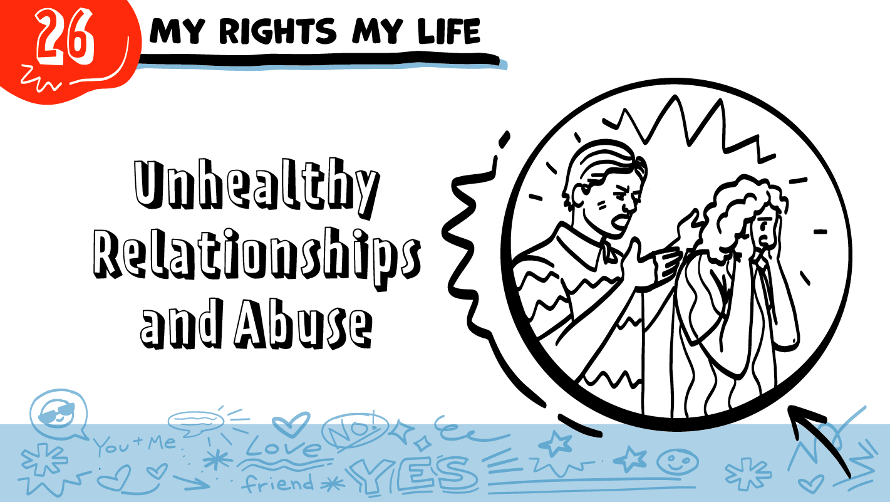
MIS DERECHOS, MI VIDA
Las relaciones no sanas y el abuso
© 2023 Programa de Servicios de SAFE para Personas con Discapacidades
Notes:
NOTA: El plan de estudios de Mis derechos, mi vida se desarrolló para que fuera lo más accesible posible para estudiantes de diversas identidades, discapacidades y necesidades de apoyo. Siempre que fue posible, usamos un lenguaje que fuera el más accesible e inclusivo de todas las identidades, incluidas las identidades LGBTQIA+. Sin embargo, estamos conscientes de que existen necesidades interconectadas relacionadas con la gramática correcta y lógica, el lenguaje inclusive y la accesibilidad. Le empoderamos para tomar decisiones respecto al lenguaje que MEJOR corresponde a las necesidades de sus estudiantes o de las personas que atiende en cuanto a representar y afirmar sus identidades y a asegurarse de que puedan tener acceso al material y entenderlo.
De manera que TODOS sus estudiantes se sientan incluidos, las diapositivas tendrán, por ejemplo, “amigo/a/ue” en nuestro mejor intento de usar un lenguaje no binario directo, que aún no es común - incluso ni bien aceptado - en países de habla hispana. Sin embargo, las notas para el facilitador, serán un poco diferentes. Mientras se usó un lenguaje no binario indirecto lo más posible, no se usó "o/a/ue" en las notas para no afectar el flujo de sus explicaciones. Confiamos en que conocerá a sus estudiantes y que usará el lenguaje más apropiado para sus géneros.
La repetición ayuda para el aprendizaje. Dedique tiempo a revisar la última clase de Mis derechos, mi vida, que impartió antes de comenzar esta sesión. Además, puede responder a las preguntas privadas que el grupo le haya entregado en tarjetas durante su sesión de clase anterior.
Diga: La semana pasada, hablamos sobre las relaciones románticas sanas. Hoy, hablaremos sobre las relaciones no sanas y el abuso.

Slide 2
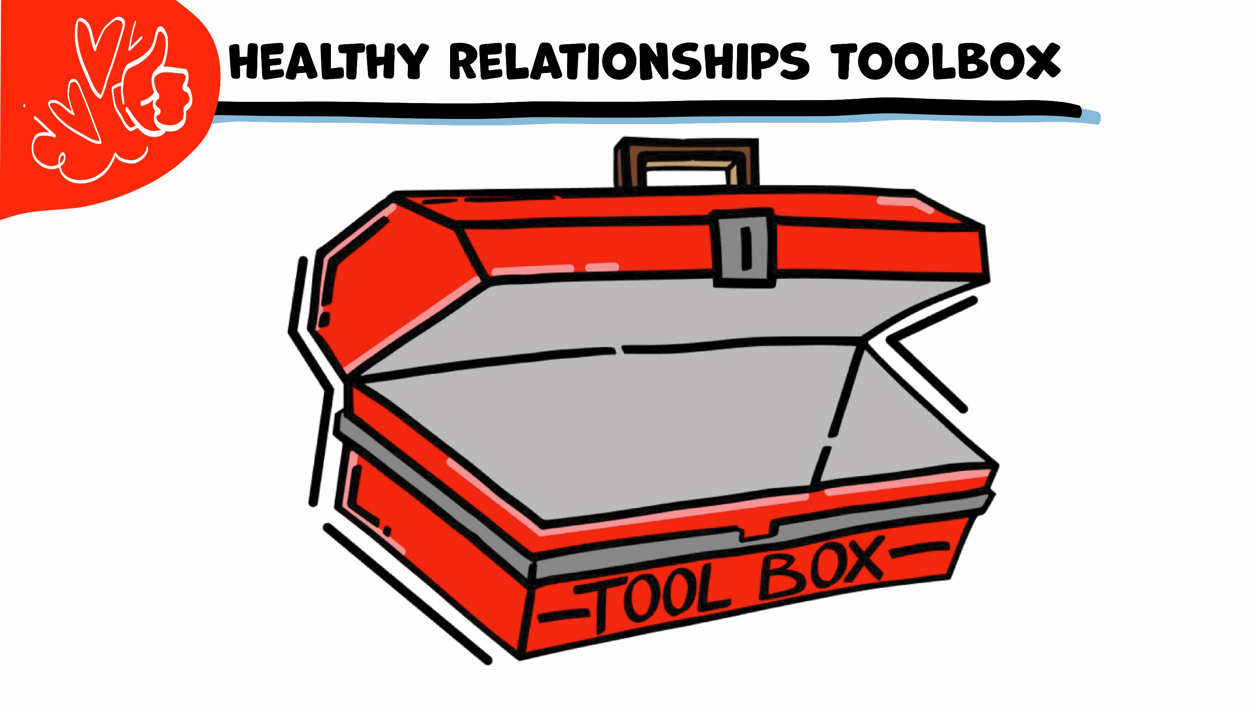
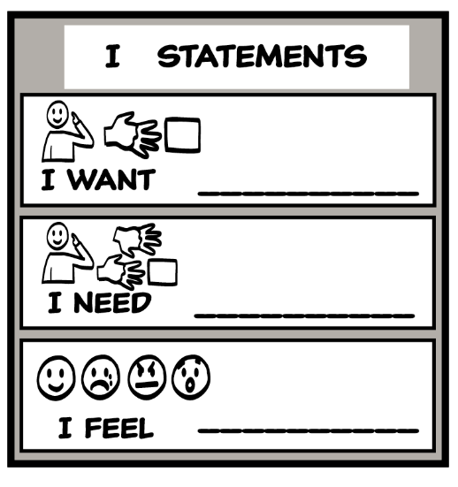
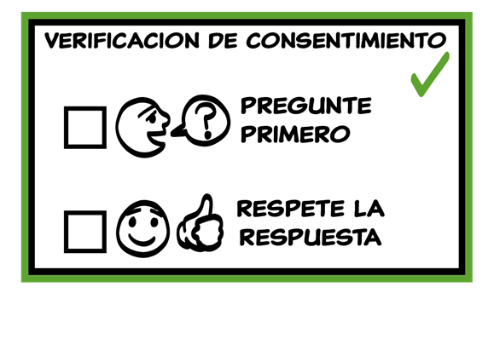
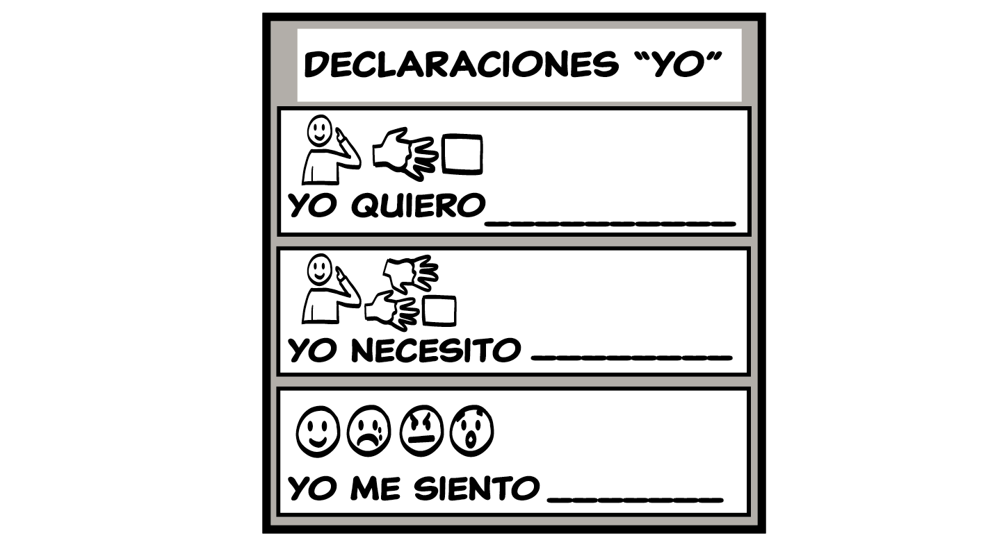
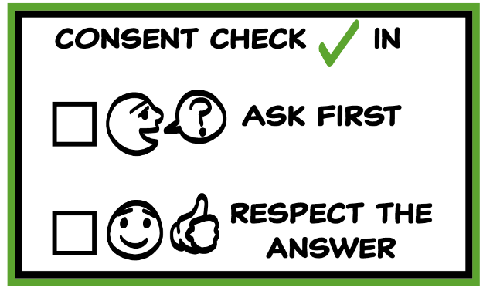
Caja de herramientas para una sana relación
© 2023 Programa de Servicios de SAFE para Personas con Discapacidades
Notes:
Use la gran caja de herramientas de la clase para repasar las herramientas para relaciones sanas (Declaraciones “yo”, Mapa de relaciones, ¡NO! y Verificación de consentimiento). Pida al grupo que retire una herramienta a la vez y que hable sobre qué es y cómo se usa. Puede ser de gran ayuda para este repaso si proporciona situaciones específicas en qué pensar detenidamente. Por ejemplo, podría preguntar: “Si su amigo/a/ue le miente, ¿cuál sería una Declaración “yo” que podría usar para hacerle saber cómo se siente?” Quizás incluso considere usar ejemplos de situaciones que han ocurrido recientemente en su salón de clase, siempre y cuando no quebranten la confidencialidad de las personas. También puede pedir al grupo que conecte las herramientas de la caja a sus relaciones actuales. Podría decir: “¿Alguien puede contarme sobre algo que está sucediendo ahora en sus vidas, con lo que la caja de herramientas pudiera ayudarles?”.
Las instrucciones sobre cómo usar cada herramienta para relaciones sanas se encuentran en las siguientes clases:
Declaraciones “yo”: clases 2 y 3
Mapa de relaciones: clase 4
¡NO!: clase 5
Verificación de consentimiento: clase 6

Slide 3
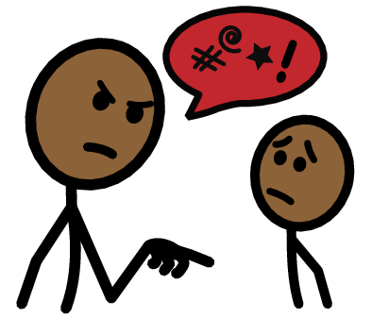
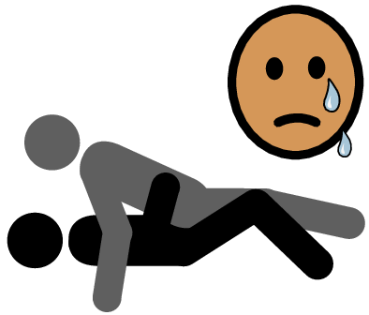
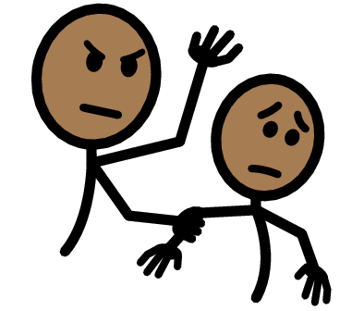
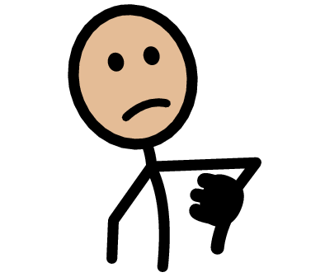
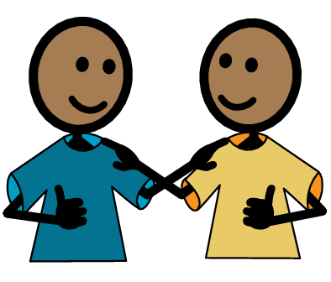
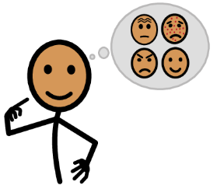
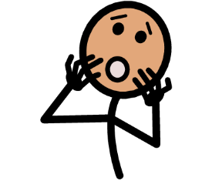
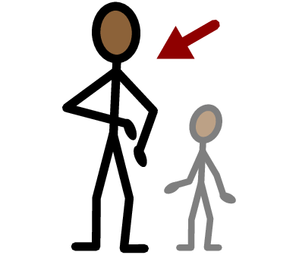
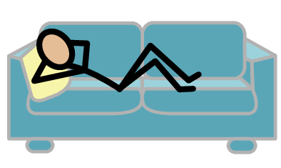
PALABRAS IMPORTANTES
Señal de advertencia
Peligroso
Abuso verbal
Sí
No
Abuso sexual
Abuso físico
Sana
No sana
Yo necesito ayuda
Tengo una pregunta
Confianza
Persona adulta
Tomar un descanso
Yo me siento
Feliz
Triste
Enojado/a/e
Asustado/a/e
Copyright © 2022 SymbolStix, LLC. Todos los deechos reservados. Usado con autorización.
Notes:
Puede imprimir esta diapositiva por separado para que cada estudiante pueda usar la hoja Palabras importantes como tablero de comunicación durante la clase. Repase las palabras con las definiciones que se sugieren a continuación. Para que puedan entender mejor, puede pedir al grupo que aporte sus propias definiciones para las palabras del vocabulario o que proporcione un enunciado o una situación con la palabra nueva.
Sana: cuando una relación se siente bien para las dos personas
No sana: cuando una relación no se siente bien para las dos personas
Señal de advertencia: algo que no es sano, podría indicar o significar que una relación debe terminarse
Peligroso: algo que es tan no sana que la relación necesita terminarse de inmediato para la seguridad de las dos personas
Abuso verbal: cuando alguien usa palabras para lastimar a otra persona
Abuso físico: cuando alguien lastima el cuerpo de otra persona
Abuso sexual: cuando alguien toca a otra persona de manera sexual sin su consentimiento o de una manera que no le gusta

Slide 4
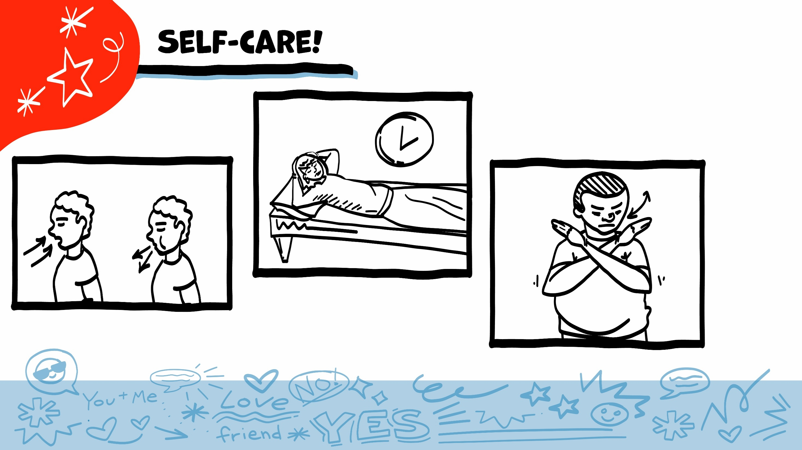
¡AUTOCUIDADO!
© 2023 Programa de Servicios de SAFE para Personas con Discapacidades
Notes:
Diga: Como parte de la clase de hoy, hablaremos de maneras en que personas son lastimadas en relaciones. Esto puede ser difícil para ustedes sin han sido lastimados. Recuerden verificar con ustedes mismos y de cuidarse durante la clase. Si se sienten abrumados, siempre pueden hacer unas respiraciones profundas, tomar un descanso o no participar en una actividad.

Slide 5
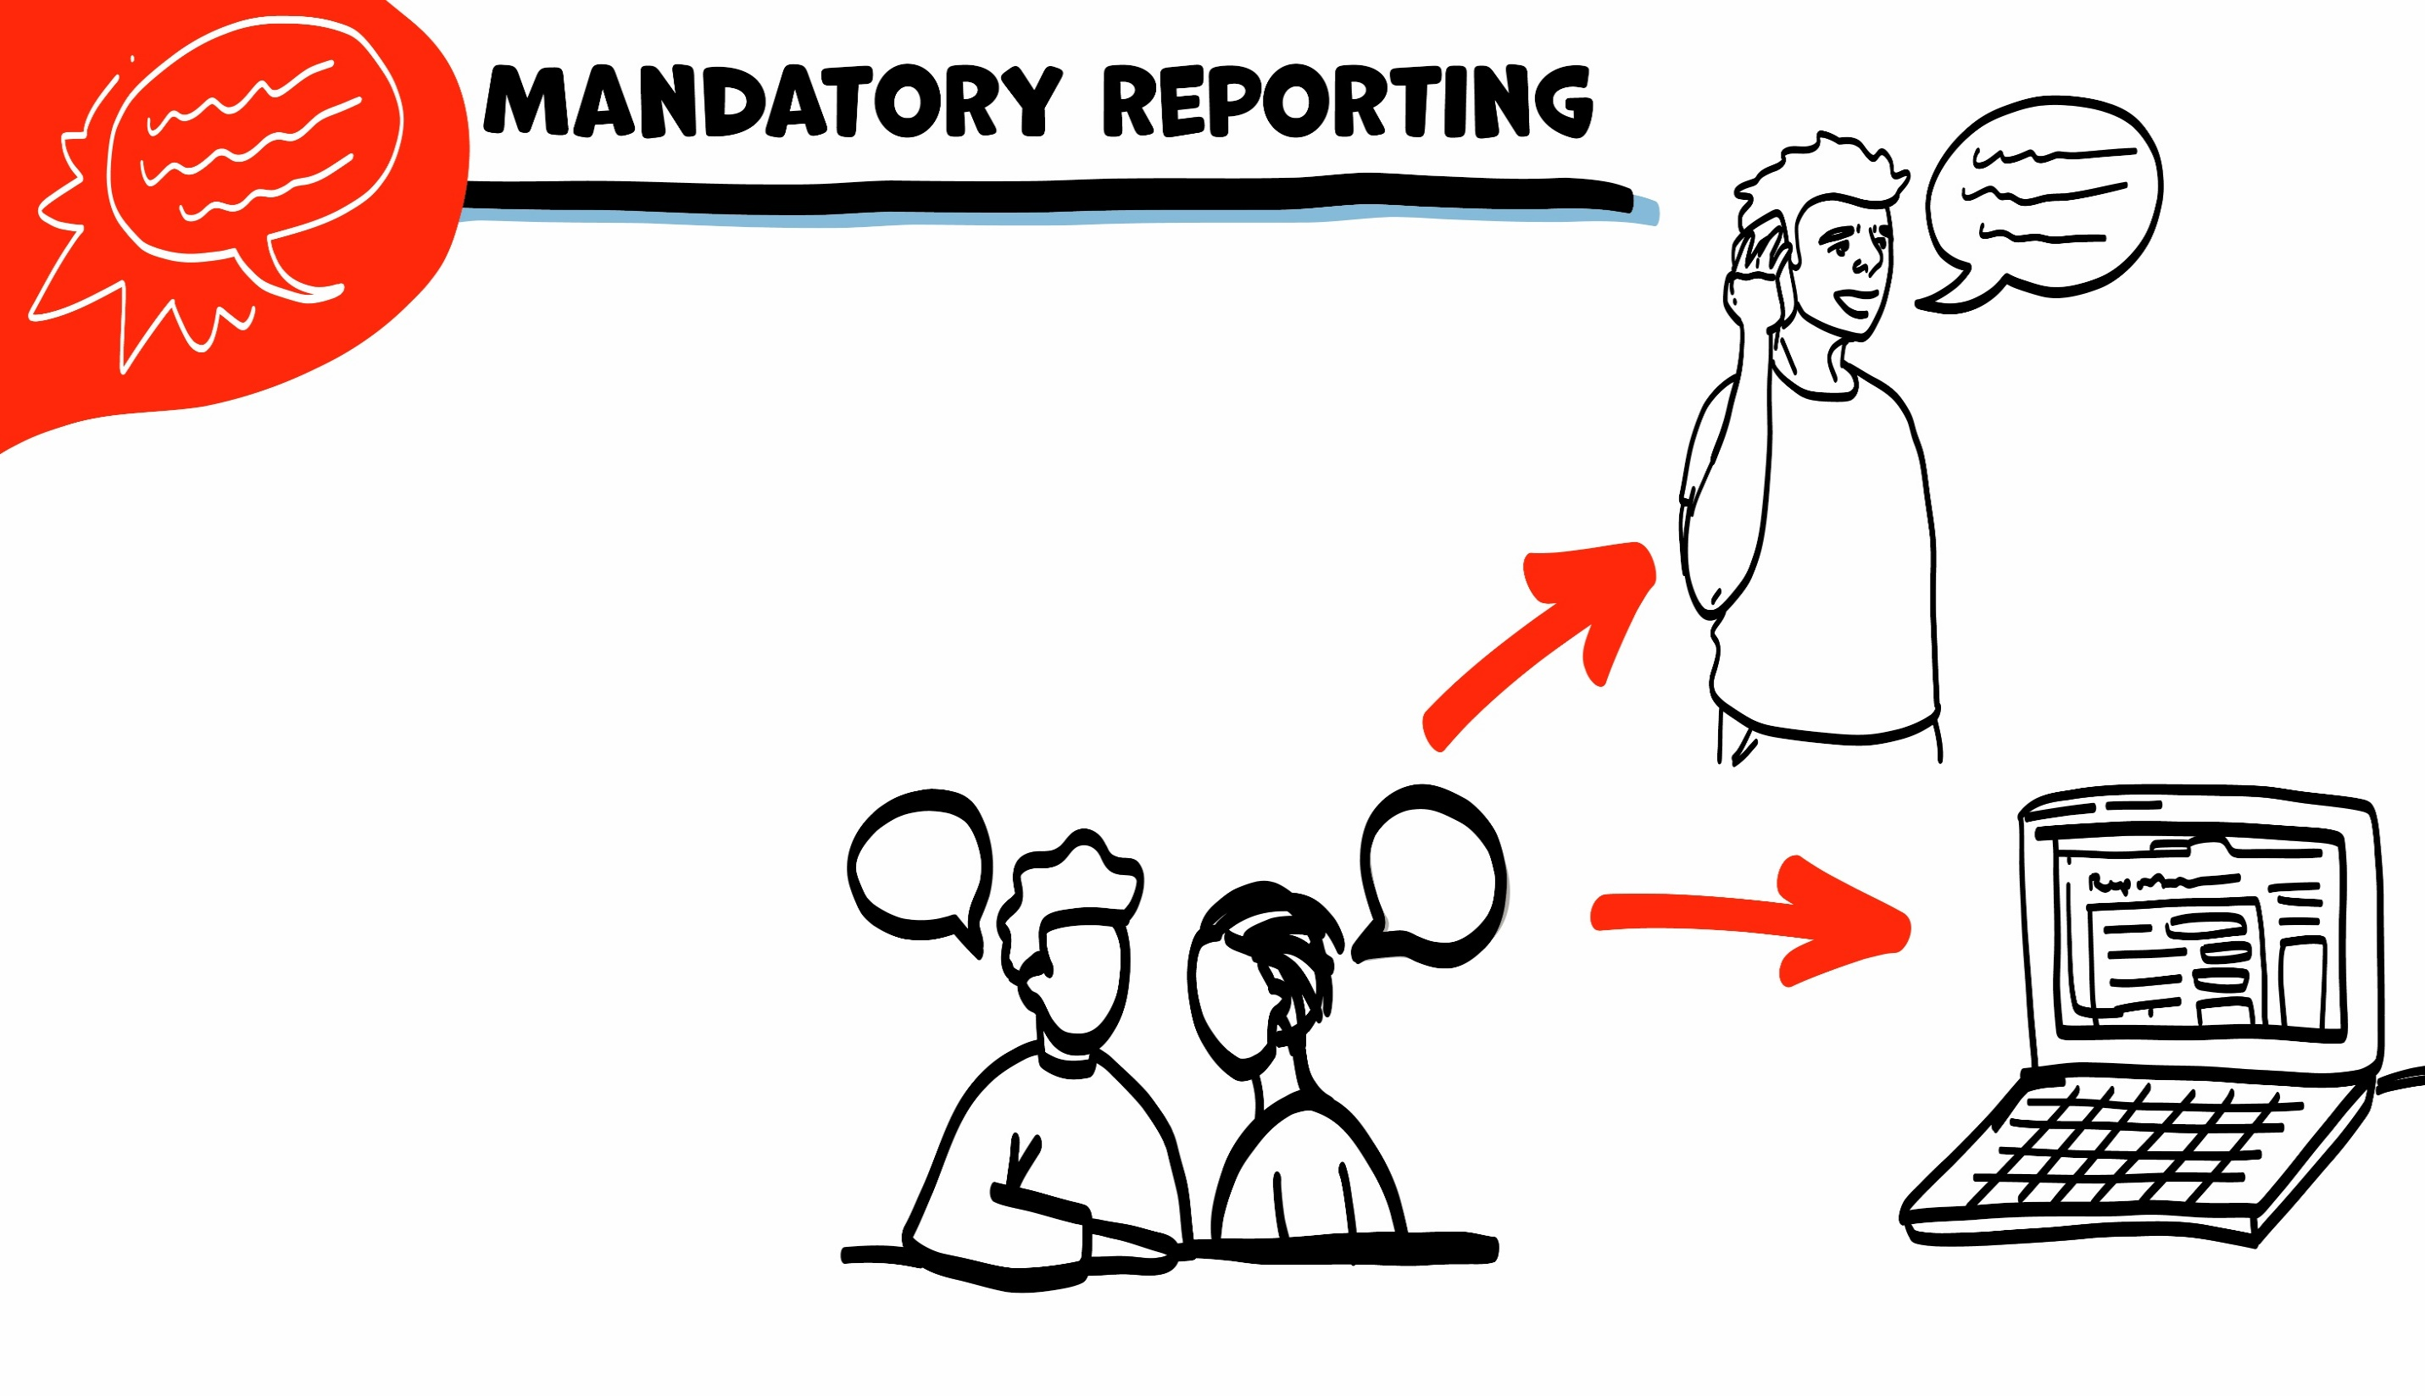
Denuncia obigatoria
Si alguien les lastima, yo tengo que conseguir ayuda. Consigo ayuda informando a Servicios de Protección a Adultos (Adult Protective Services, APS).
Si necesito informar a APS, se lo diré primero a usted. Podemos hacer la denuncia por teléfono o por computadora.
© 2023 Programa de Servicios de SAFE para Personas con Discapacidades
Notes:
Diga: Quiero recordar a todo el mundo aquí que tengo la obligación de denunciar a Servicios de Protección a Adultos o APS. ¿Alguien recuerda lo que eso significa? Normalmente, lo que comentamos en la clase se queda en la clase, a menos de que yo tenga su consentimiento para compartirlo. Este es un lugar privado y seguro para hacer preguntas sobre sus cuerpos y el sexo. Pero, si me dicen que alguien les lastima a ustedes o a otra persona, necesito denunciarlo a Servicios de Protección a Adultos. Yo necesitaría que ustedes o la otra persona ayuden para que ya no les lastimen. ¿Alguien tiene alguna pregunta sobre eso?

Slide 6
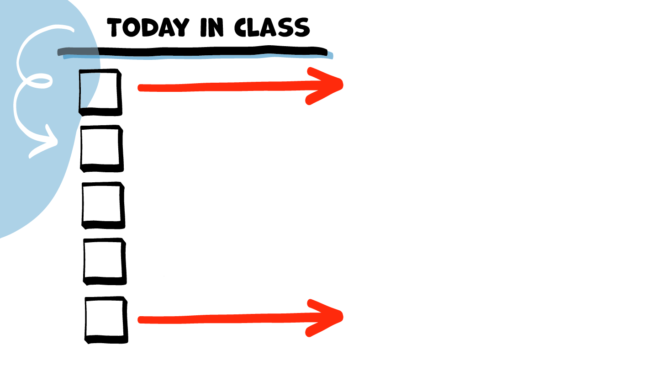
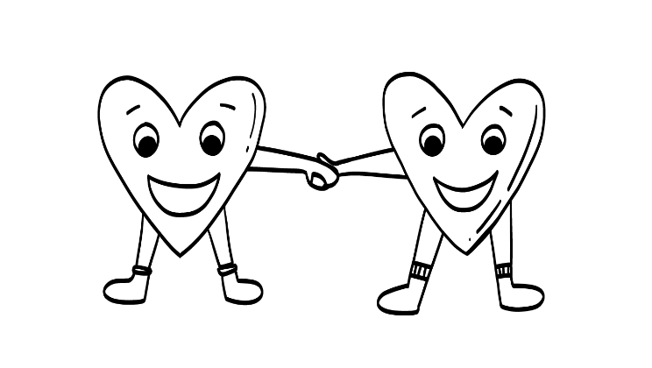
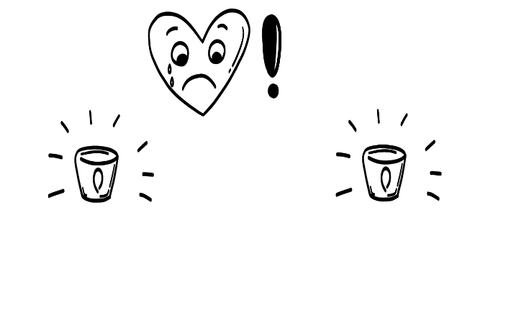
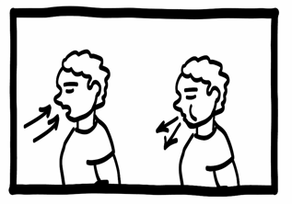
LA CLASE DE HOY
Repaso de relaciones sanas
Señales de advertencia
Descanso para el cerebro
Comportamientos peligrosos
¡Peligroso!
Cómo conseguir ayuda
© 2023 Programa de Servicios de SAFE para Personas con Discapacidades
Notes:
Lea la agenda. Como opción, puede pedir que alguien se ofrezca para leer la agenda.

Slide 7
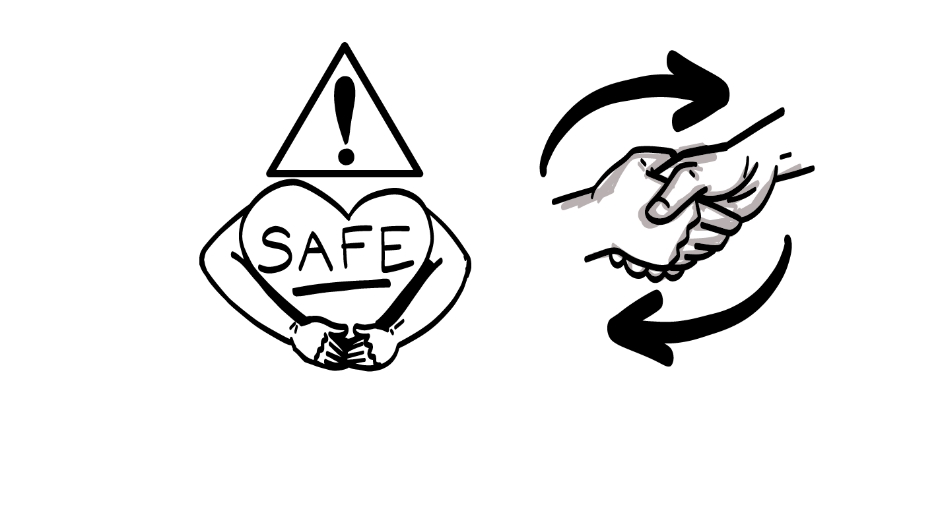
Las partes de una
relación sana
SEGURO
JEFE/A
Seguridad
Respeto
Comunicación
Igualdad
© 2023 Programa de Servicios de SAFE para Personas con Discapacidades
Notes:
Diga: La semana pasada, hablamos sobre las cuatro cosas que necesitan para una relación sana: seguridad, respeto, igualdad y comunicación.

Slide 8
SEGURO
JEFE/A
Seguridad
Respeto
Igualdad
Comunicación
© 2023 Programa de Servicios de SAFE para Personas con Discapacidades
Notes:
Diga: Recuerden: en una relación sana, las dos personas se sienten felices y bien la mayor parte del tiempo. Quizás de vez en cuando tengan desacuerdos, pero siempre deben sentirse seguros cuando no están de acuerdo.

Slide 9
LA CLASE DE HOY
Repaso de relaciones sanas
Señales de advertencia
Descanso para el cerebro
Comportamientos peligrosos
¡Peligroso!
Cómo conseguir ayuda
© 2023 Programa de Servicios de SAFE para Personas con Discapacidades
Notes:
Diga: Ahora, hablaremos sobre algunas señales de advertencia de que una relación comienza a no ser sana.

Slide 10
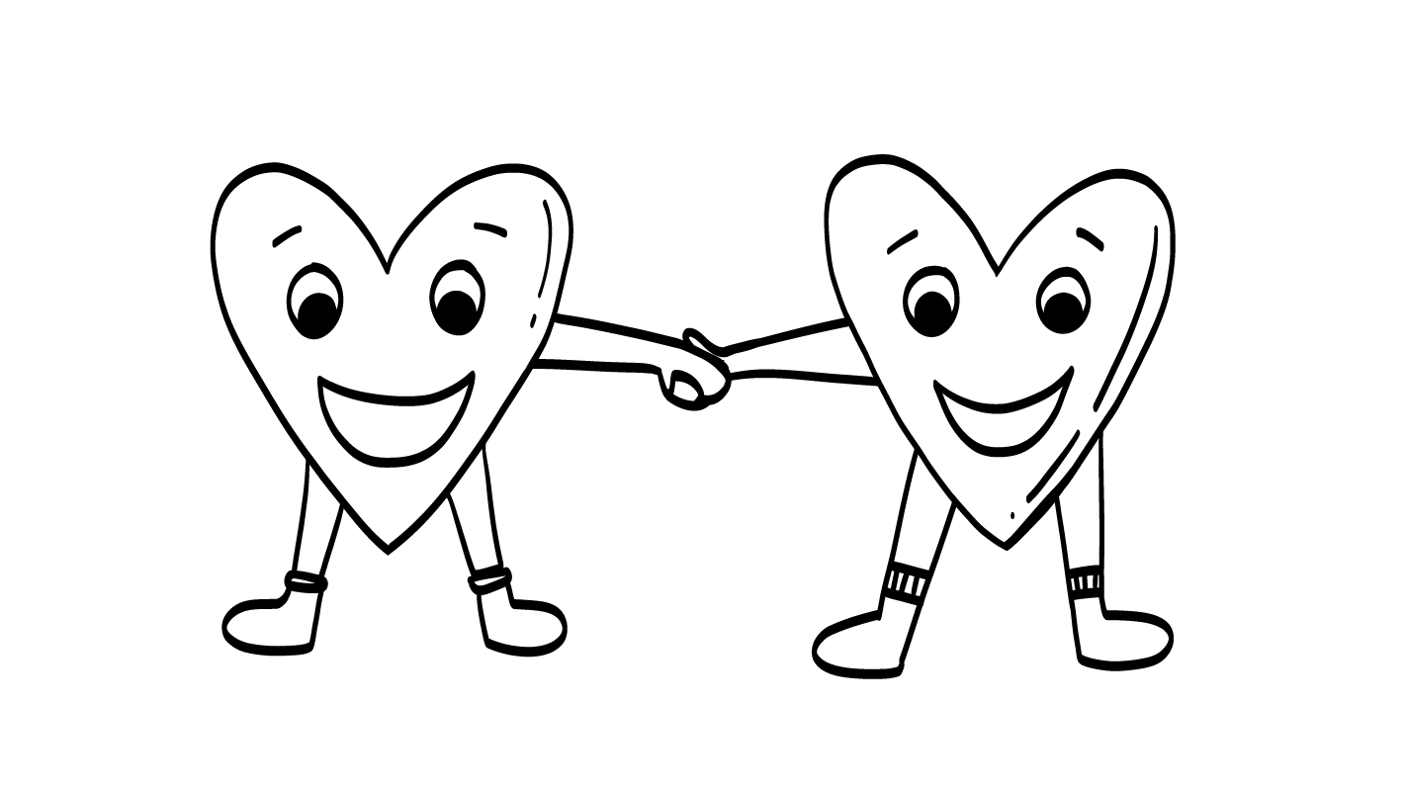
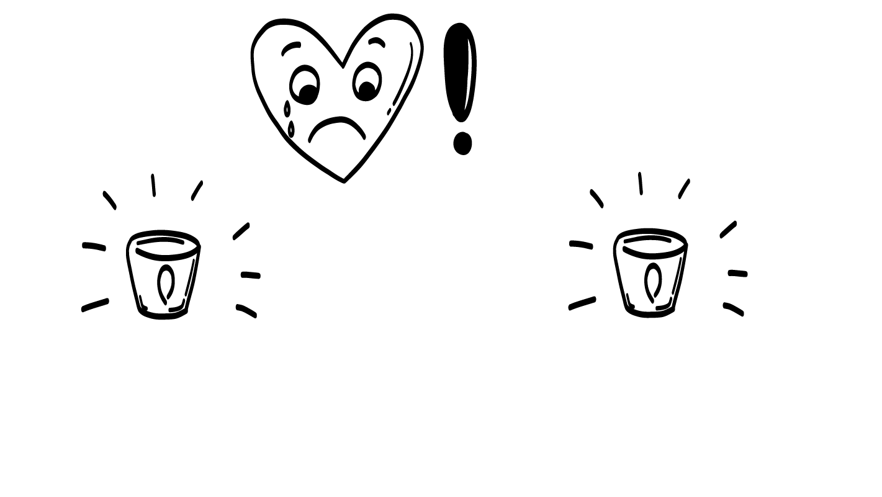
Sano
Señal de advertencia
© 2023 Programa de Servicios de SAFE para Personas con Discapacidades
Notes:
Escriba “Sano” en un lado de un pizarrón blanco o de una hoja de rotafolio y “Señal de advertencia” en el otro lado.
Diga: Cuando digo “señal de advertencia”, no me refiero a un letrero que alguien sostiene. Me refiero a cosas que las personas dicen o hacen que te hacen saber que su relación comienza a no ser sana. Jugaremos un juego para pensar en cuáles comportamientos en una relación son sanos y cuáles comportamientos son señales de advertencia. En un minuto, conseguirán un compañero Daré a cada par una tarjeta. Lean lo que está en la tarjeta y decidan si ese comportamiento es sano o si es una señal de advertencia. Después de decidir, pueden pasar al frente y colocar la tarjeta en un lado del pizarrón con cinta adhesiva.
Apoye al grupo según sea necesario para encontrar un compañero y dé a cada par una tarjeta de la actividad ¿Sano o señal de advertencia?. Apoye al grupo según sea necesario para leer las tarjetas, decidir en qué lado del pizarrón deben ir y colocar las tarjetas en el lado correspondiente.

Slide 11
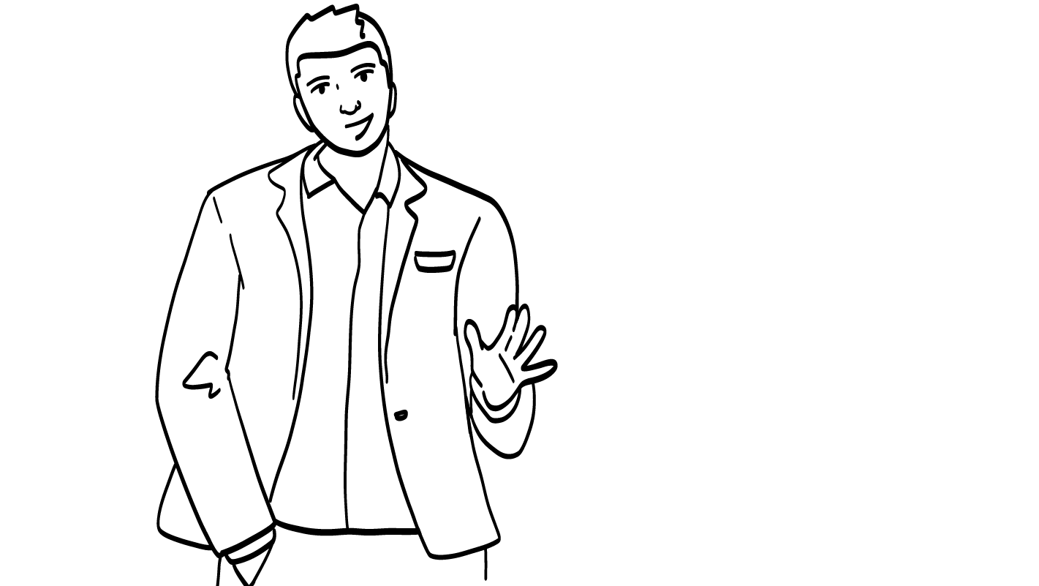
Si no quiere hacer eso, no lo haremos.
Su pareja respeta sus límites sexuales.
Señal de
advertencia
Sano
© 2023 Programa de Servicios de SAFE para Personas con Discapacidades
Notes:
Después de que el grupo haya clasificado todas las tarjetas, analicen cada una como grupo. Hay una diapositiva PowerPoint para cada una de las tarjetas de la actividad ¿Sano o señal de advertencia?. Después de mostrar la diapositiva, busque dónde se encuentra la tarjeta correspondiente en el pizarrón blanco o la hoja de rotafolio. Pida al grupo que muestre un pulgar hacia arriba si están de acuerdo con la colocación de la tarjeta o un pulgar hacia abajo si no están de acuerdo. Pida al grupo explicar su razonamiento si no están de acuerdo. Después de que el grupo llegue a un consenso, puede pulsar la barra de espacio para revelar la respuesta correcta. De ser necesario, mueva la tarjeta de la actividad ¿Sano o señal de advertencia? al lado correcto.
A continuación, se incluyen algunos ejemplos de temas.
Diga: Su pareja respeta sus límites sexuales.
¡Esto es sano! Recuerden: sus límites sexuales son lo que es aceptable para ustedes sexualmente y lo que no es aceptable para ustedes sexualmente. Su pareja debe escucharlos cuando ponen sus límites sexuales y nunca debe presionarlos a hacer algo sexual que no quieren hacer.

Slide 12
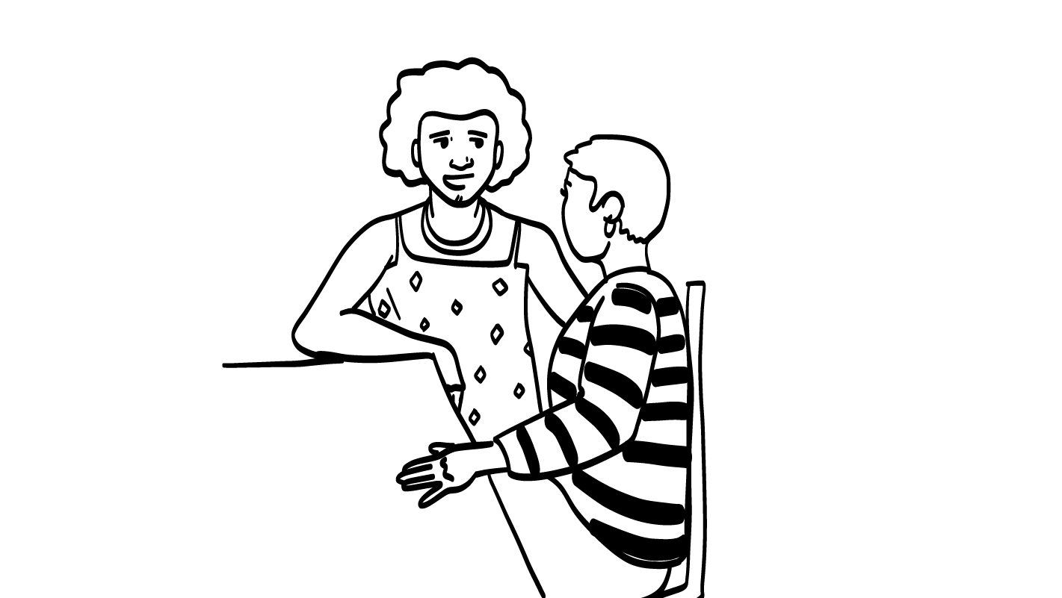
Le escucho. ¿Cómo puedo ayudar?
Su pareja lo escucha cuando le habla.
Señal de
advertencia
Sano
© 2023 Programa de Servicios de SAFE para Personas con Discapacidades
Notes:
Encuentre la tarjeta de la actividad ¿Sano o señal de advertencia? que corresponde con esta diapositiva de PowerPoint. Pida al grupo que muestre un pulgar hacia arriba si están de acuerdo con la colocación de la tarjeta o un pulgar hacia abajo si no están de acuerdo. Pida al grupo explicar su razonamiento si no están de acuerdo. Después de que el grupo llegue a un consenso, puede pulsar la barra de espacio para revelar la respuesta correcta. De ser necesario, mueva la tarjeta de la actividad ¿Sano o señal de advertencia? al lado correcto.
A continuación, se incluyen algunos ejemplos de temas.
Diga: Su pareja los escucha cuando le hablan.
¡Esto es sano! Recuerden: la comunicación es uno de nuestros ingredientes para una relación sana. Para tener una buena comunicación, ustedes y su pareja necesitan escucharse uno a otro cuando hablan.

Slide 13
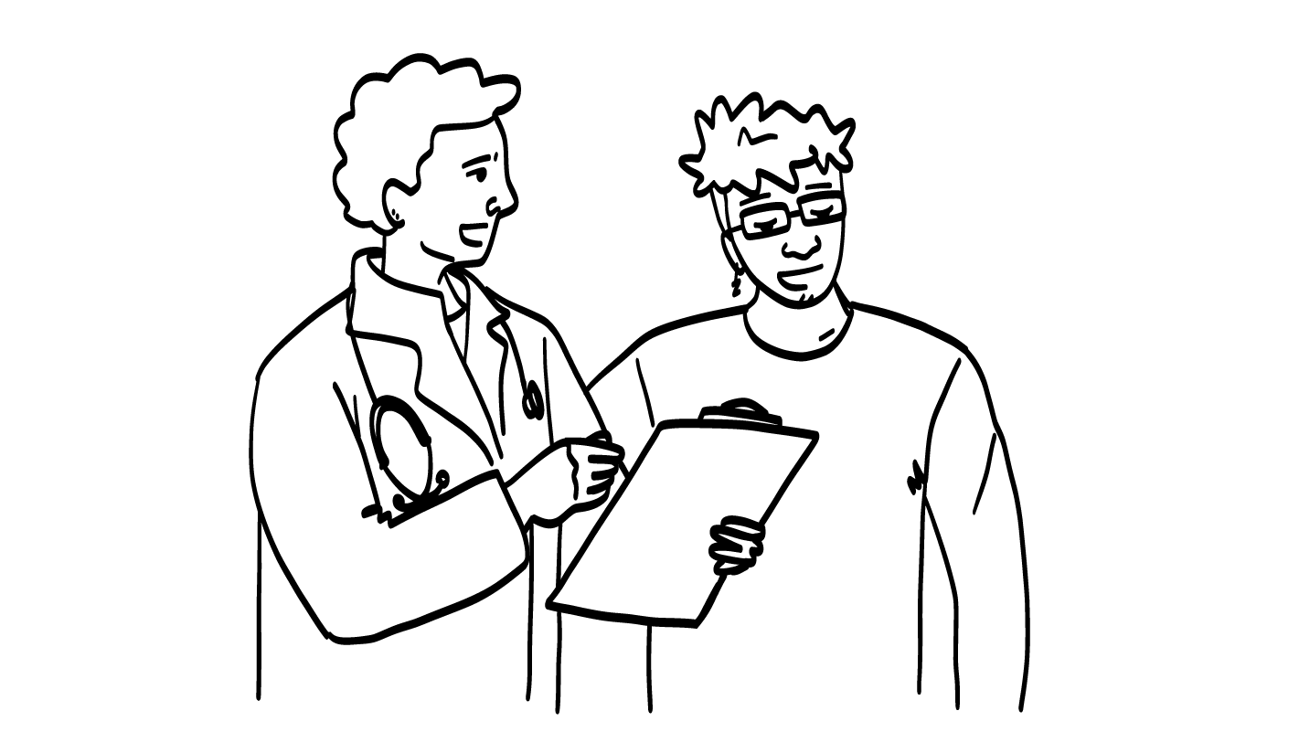
Quiero realizarme pruebas de ITS.
Su pareja se realiza pruebas de ITS antes de que tengan sexo.
Señal de
advertencia
Sano
© 2023 Programa de Servicios de SAFE para Personas con Discapacidades
Notes:
Encuentre la tarjeta de la actividad ¿Sano o señal de advertencia? que corresponde con esta diapositiva de PowerPoint. Pida al grupo que muestre un pulgar hacia arriba si están de acuerdo con la colocación de la tarjeta o un pulgar hacia abajo si no están de acuerdo. Pida al grupo explicar su razonamiento si no están de acuerdo. Después de que el grupo llegue a un consenso, puede pulsar la barra de espacio para revelar la respuesta correcta. De ser necesario, mueva la tarjeta de la actividad ¿Sano o señal de advertencia? al lado correcto.
A continuación, se incluyen algunos ejemplos de temas.
Diga: Su pareja se realiza pruebas de ITS antes de que tengan sexo.
¡Esto es sano! En cualquier momento que vayan a tener sexo, necesitan asegurarse de que tanto ustedes como su pareja se hayan realizado pruebas de infecciones de transmisión sexual o ITS. Las ITS son enfermedades que les pueden dar si tienen sexo oral, vaginal o anal con alguien que tenga una ITS. Puede realizarse la prueba de ITS con un doctor o en una clínica.

Slide 14
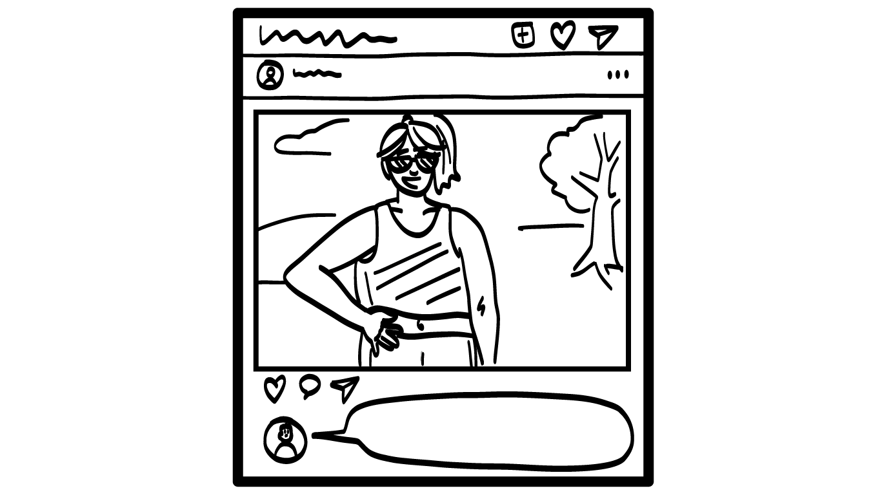
Su pareja le dice qué puede o qué no puede publicar en línea.
¡Quite esto ahora! ¡Le dije que no lo publicara!
Señal de
advertencia
Sano
© 2023 Programa de Servicios de SAFE para Personas con Discapacidades
Notes:
Encuentre la tarjeta de la actividad ¿Sano o señal de advertencia? que corresponde con esta diapositiva de PowerPoint. Pida al grupo que muestre un pulgar hacia arriba si están de acuerdo con la colocación de la tarjeta o un pulgar hacia abajo si no están de acuerdo. Pida al grupo explicar su razonamiento si no están de acuerdo. Después de que el grupo llegue a un consenso, puede pulsar la barra de espacio para revelar la respuesta correcta. De ser necesario, mueva la tarjeta de la actividad ¿Sano o señal de advertencia? al lado correcto.
A continuación, se incluyen algunos ejemplos de temas.
Diga: Su pareja les dice qué pueden o qué no pueden publicar en línea.
Esto es una señal de advertencia. Recuerden: dijimos que en una relación sana, las dos personas son iguales. Ninguna de las dos personas es jefe. No está bien que su pareja trate de controlar lo que hacen. Esto no es sano.

Slide 15
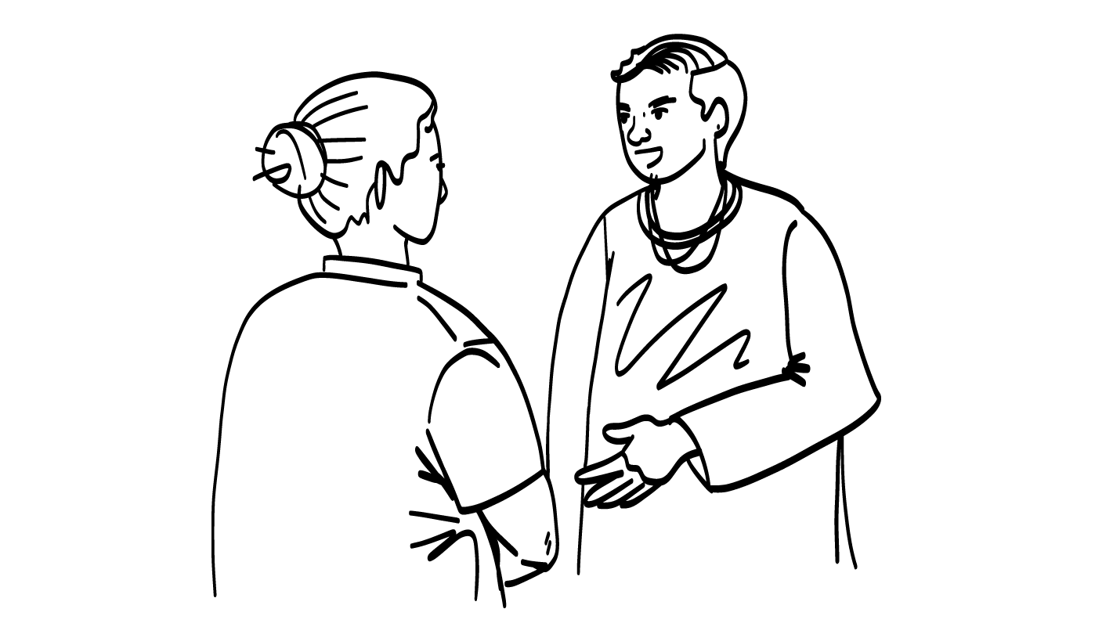
Yo estoy molesto/a/e porque dijiste que no te gusta mi camisa.
Su pareja usa Declaraciones “yo” cuando está molesta.
Señal de
advertencia
Sano
© 2023 Programa de Servicios de SAFE para Personas con Discapacidades
Notes:
Encuentre la tarjeta de la actividad ¿Sano o señal de advertencia? que corresponde con esta diapositiva de PowerPoint. Pida al grupo que muestre un pulgar hacia arriba si están de acuerdo con la colocación de la tarjeta o un pulgar hacia abajo si no están de acuerdo. Pida al grupo explicar su razonamiento si no están de acuerdo. Después de que el grupo llegue a un consenso, puede pulsar la barra de espacio para revelar la respuesta correcta. De ser necesario, mueva la tarjeta de la actividad ¿Sano o señal de advertencia? al lado correcto.
A continuación, se incluyen algunos ejemplos de temas.
Diga: Su pareja usa Declaraciones “yo” cuando está molesta.
¡Esto es sano! La herramienta Declaraciones “yo” es una excelente manera de hacer a su pareja saber cómo se sienten, qué quieren o qué necesitan.

Slide 16
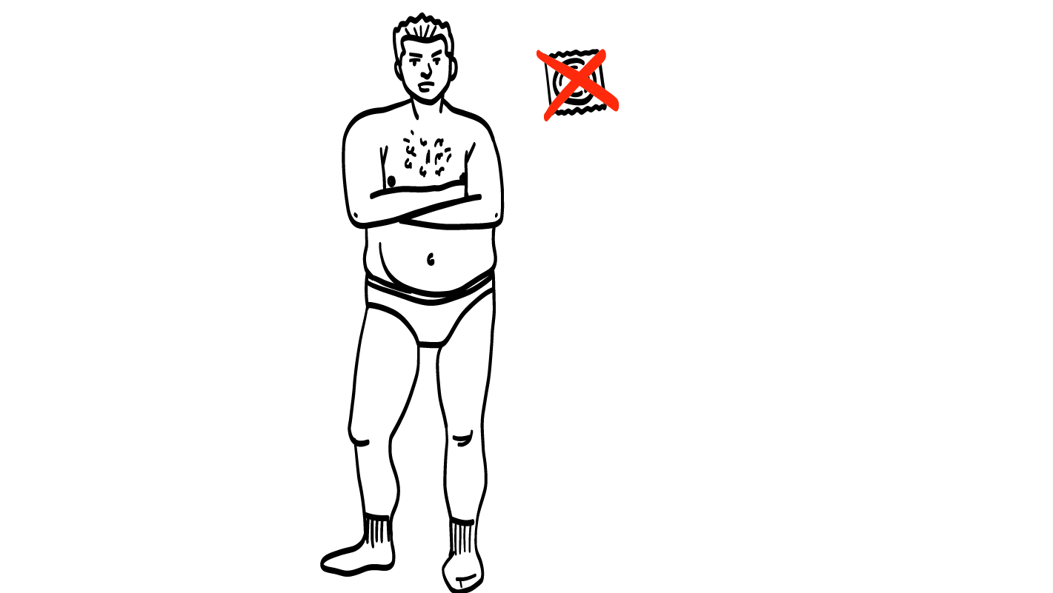
¡No usaré un condón!
Su pareja dice que no usará un condón cuando tengan sexo.
Señal de
advertencia
Sano
© 2023 Programa de Servicios de SAFE para Personas con Discapacidades
Notes:
Encuentre la tarjeta de la actividad ¿Sano o señal de advertencia? que corresponde con esta diapositiva de PowerPoint. Pida al grupo que muestre un pulgar hacia arriba si están de acuerdo con la colocación de la tarjeta o un pulgar hacia abajo si no están de acuerdo. Pida al grupo explicar su razonamiento si no están de acuerdo. Después de que el grupo llegue a un consenso, puede pulsar la barra de espacio para revelar la respuesta correcta. De ser necesario, mueva la tarjeta de la actividad ¿Sano o señal de advertencia? al lado correcto.
A continuación, se incluyen algunos ejemplos de temas.
Diga: Su pareja dice que no usará un condón cuando tengan sexo.
Esto es una señal de advertencia. Los condones se colocan en el pene y pueden proteger contra ITS y un embarazo. No está bien que su pareja diga que no usará un condón. Ustedes y su pareja necesitan hacer un plan juntos para protegerse contra ITS y embarazos.

Slide 17
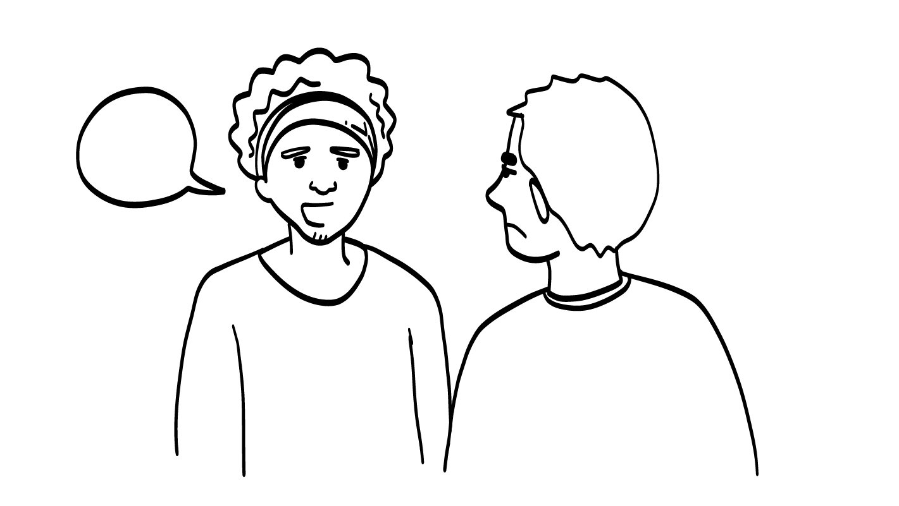
¡Está mintiendo!
Su pareja le miente.
Señal de
advertencia
Sano
© 2023 Programa de Servicios de SAFE para Personas con Discapacidades
Notes:
Encuentre la tarjeta de la actividad ¿Sano o señal de advertencia? que corresponde con esta diapositiva de PowerPoint. Pida al grupo que muestre un pulgar hacia arriba si están de acuerdo con la colocación de la tarjeta o un pulgar hacia abajo si no están de acuerdo. Pida al grupo explicar su razonamiento si no están de acuerdo. Después de que el grupo llegue a un consenso, puede pulsar la barra de espacio para revelar la respuesta correcta. De ser necesario, mueva la tarjeta de la actividad ¿Sano o señal de advertencia? al lado correcto.
A continuación, se incluyen algunos ejemplos de temas.
Diga: Su pareja les miente.
Esto es una señal de advertencia. Mentirle a alguien es una falta de respeto. Su pareja debe ser honesta con ustedes.

Slide 18
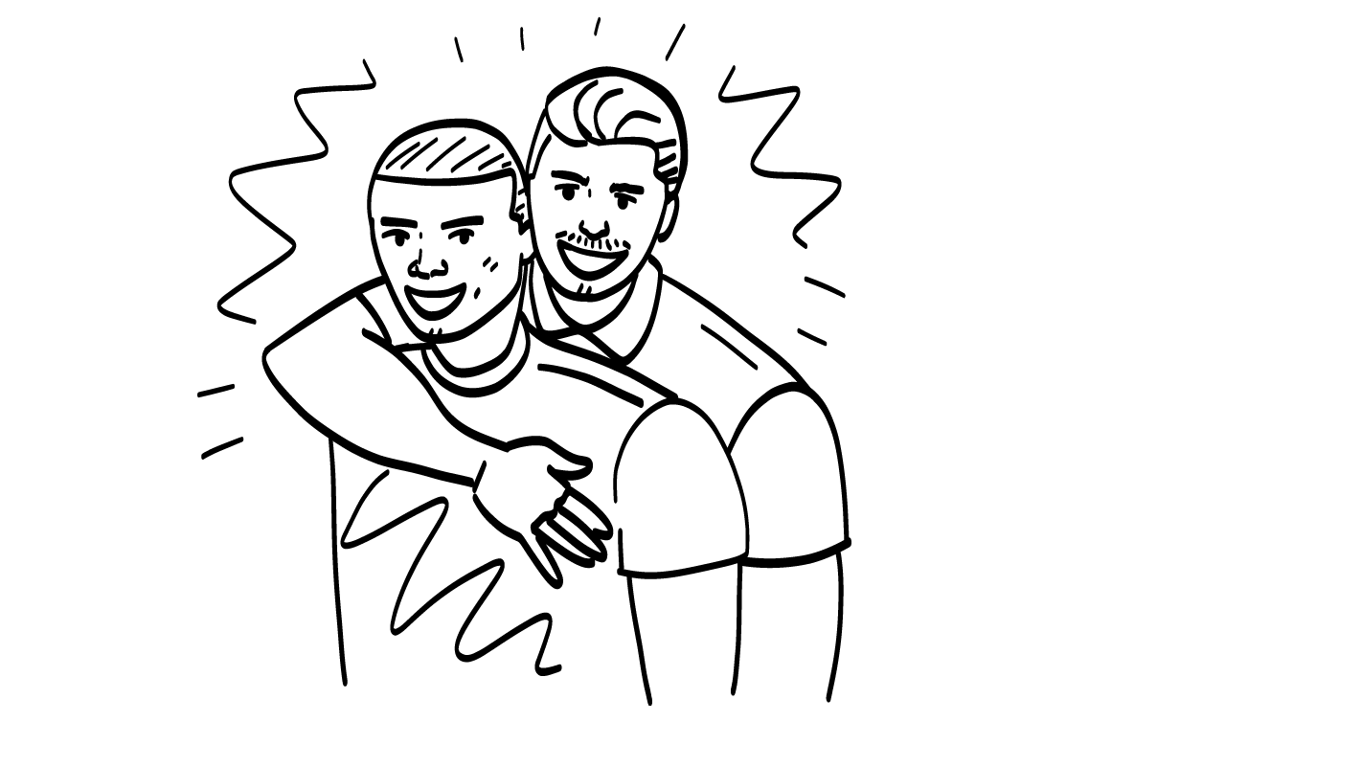
Su pareja le hace feliz.
Señal de
advertencia
Sano
© 2023 Programa de Servicios de SAFE para Personas con Discapacidades
Notes:
Encuentre la tarjeta de la actividad ¿Sano o señal de advertencia? que corresponde con esta diapositiva de PowerPoint. Pida al grupo que muestre un pulgar hacia arriba si están de acuerdo con la colocación de la tarjeta o un pulgar hacia abajo si no están de acuerdo. Pida al grupo explicar su razonamiento si no están de acuerdo. Después de que el grupo llegue a un consenso, puede pulsar la barra de espacio para revelar la respuesta correcta. De ser necesario, mueva la tarjeta de la actividad ¿Sano o señal de advertencia? al lado correcto.
A continuación, se incluyen algunos ejemplos de temas.
Diga: Su pareja le hace feliz.
¡Esto es sano! Incluso en relaciones sanas, ustedes y la otra persona podrían no estar de acuerdo en algo. Pero, la mayor parte del tiempo, deben sentirse felices y bien. ¡Su pareja también debe sentirse feliz en la relación!

Slide 19
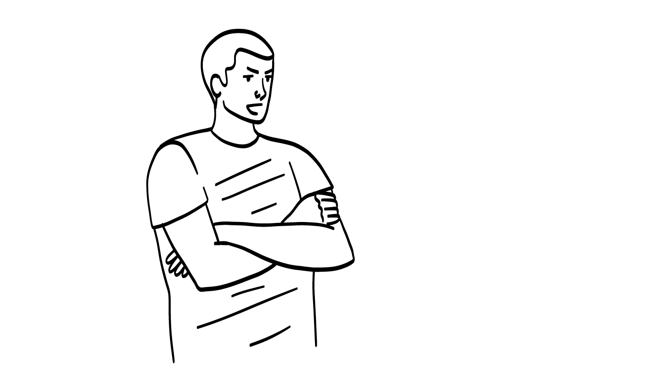
¡Te amo tanto! Debemos pasar todo nuestro tiempo juntos/as/es. Otras personas solo estorban.
Su pareja le dice que solo debe pasar tiempo con él/ella/elle.
Señal de
advertencia
Sano
© 2023 Programa de Servicios de SAFE para Personas con Discapacidades
Notes:
Encuentre la tarjeta de la actividad ¿Sano o señal de advertencia? que corresponde con esta diapositiva de PowerPoint. Pida al grupo que muestre un pulgar hacia arriba si están de acuerdo con la colocación de la tarjeta o un pulgar hacia abajo si no están de acuerdo. Pida al grupo explicar su razonamiento si no están de acuerdo. Después de que el grupo llegue a un consenso, puede pulsar la barra de espacio para revelar la respuesta correcta. De ser necesario, mueva la tarjeta de la actividad ¿Sano o señal de advertencia? al lado correcto.
A continuación, se incluyen algunos ejemplos de temas.
Diga: Su pareja le dice que solo deben pasar tiempo con ella.
Esto es una señal de advertencia. Recuerden: su pareja no es su jefe. No les pueden decir qué hacer. En una relación sana, aún deben poder ver a su familia y amigos. No está bien que su pareja le diga que solo puede verla a ella.

Slide 20
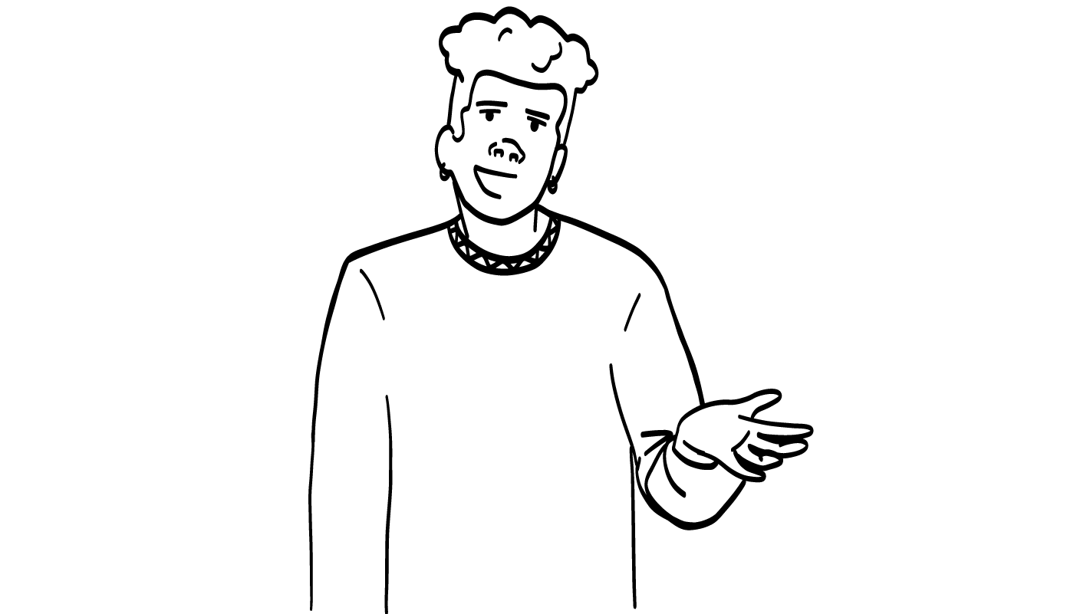
Yo necesito tiempo con mis amigos y mi familia. Esas relaciones son importantes para mí.
Cuando surge una señal de advertencia en su relación, puede usar la herramienta Declaraciones “yo” y la herramienta ¡NO! para hablar con su pareja y poner su límite.
© 2022 Programa de Servicios de SAFE para Personas con Discapacidades
Notes:
Diga: Cuando surgen señales de advertencia en sus relaciones, pueden usar las herramientas de la Caja de herramientas para una relación sana para intentar mejorar la situación. Pensemos en el último ejemplo que vimos: su pareja dice que solo deben pasar tiempo con ella. Como esto no respeta su límite, ustedes pueden decir que no. Pueden decir que no con su voz, señas o cuerpo. También pueden usar la herramienta Declaraciones “yo”. ¿Cuál sería una Declaración “yo” que podrían usar para hablar con su pareja?
Dé al grupo suficiente tiempo para procesar la pregunta y tomar sus decisiones. Las siguientes son ejemplos de respuestas:
Yo necesito tiempo a solas con mis amigos.
Yo quiero algo de espacio.
Yo me siento frustrado porque quiere que yo solo pase tiempo con usted.
Diga: También pueden pedir ayuda a una persona adulta en su círculo de confianza (círculo verde) cuando surgen señales de advertencia en sus relaciones.

Slide 21
DESCANSO PARA EL CEREBRO
© 2023 Programa de Servicios de SAFE para Personas con Discapacidades
Notes:
Diga: Eso fue mucha información, ¡y van muy bien! Tomemos un breve descanso para el cerebro antes de continuar con la clase.
A continuación, se presentan tres ideas para dar al grupo una breve oportunidad de descanso para el cerebro. Siéntese con la libertad de aportar sus propias ideas para descansos para el cerebro que funcionen mejor para su grupo.
Respiración a cinco dedos
Para este ejercicio, pida al grupo que coloquen una mano enfrente de su pecho con sus cinco dedos abiertos. Luego, que usen el dedo índice de la otra mano para trazar hacia arriba y abajo por cada uno de los cinco dedos, comenzando por el pulgar. A medida que tracen hacia arriba por un dedo, respiran hacia adentro. A medida que tracen hacia abajo por un dedo, respiran hacia afuera. Cuando respiran hacia fuera en el dedo meñique, les puede decir que sacudan sus manos y brazos. Al avanzar el año escolar, puede pedir a alguien del grupo que dirija este ejercicio para sus pares.
Si este ejercicio no es físicamente accesible para su grupo, puede mostrar el trazado con su propia mano para el grupo a medida que respiren hacia adentro y hacia afuera.
Descanso para estirarse
Dirija al grupo a través de una serie de estiramientos básicos. Estos pueden realizarse en una silla o de pie, dependiendo de las necesidades de adaptación de su grupo. Algunas ideas incluyen alcanzar hacia el cielo, estirar un brazo a la vez atravesando el pecho, alcanzar hacia los pies, girar la cabeza de lado a lado, etc. Pida al grupo que sostengan una pose mientras usted cuente hasta diez. Al avanzar el año escolar, puede pedir a alguien del grupo que dirija los estiramientos para sus pares.
El baile
Si les gusta bailar, puede tocar una canción breve para que bailen. Esto es particularmente efectivo si puede encontrar una canción relacionada con el tema de la clase de esa semana.

Slide 22
LA CLASE DE HOY
Repaso de relaciones sanas
Señales de advertencia
Descanso para el cerebro
Comportamientos peligrosos
¡Peligroso!
Cómo conseguir ayuda
© 2023 Programa de Servicios de SAFE para Personas con Discapacidades
Notes:
Escriba “Sano” en un lado de un pizarrón blanco o de una hoja de rotafolio y “Peligroso” en el otro lado.
Diga: Antes del descanso, hablamos sobre comportamientos de relaciones sanas y señales de advertencia de que su relación comienza a no ser sana. Ahora, hablaremos sobre cosas que son peligrosas. Los comportamientos peligrosos no son sanos y no están bien. Los comportamientos peligrosos no deben suceder ni una vez. Ustedes volverán a trabajar en pares. Daré a cada par una tarjeta. Lean lo que está en la tarjeta y decidan si ese comportamiento es sano o peligroso. Después de decidir, pueden pasar al frente y colocar la tarjeta en un lado del pizarrón con cinta adhesiva.
Apoye al grupo según sea necesario para encontrar una pareja y dé a cada par una tarjeta de actividad ¿Sano o peligroso? Apoye al grupo según sea necesario para leer las tarjetas, decidir en qué lado del pizarrón deben ir y colocar las tarjetas en el lado correspondiente.

Slide 23
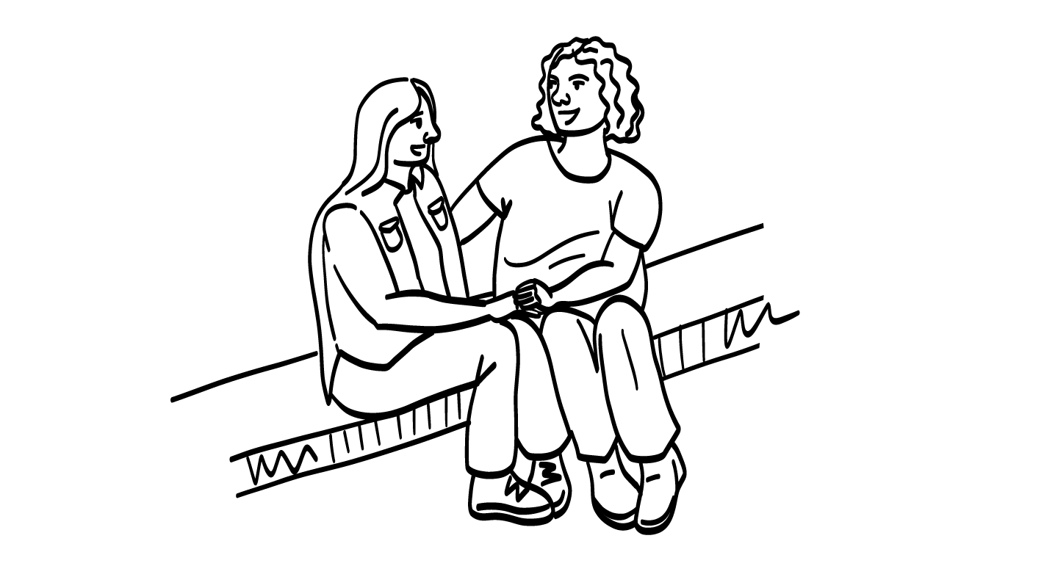
Su pareja toma decisiones importantes sobre la relación con usted.
Señal de
advertencia
Sano
© 2023 Programa de Servicios de SAFE para Personas con Discapacidades
Notes:
Repase estas tarjetas con el grupo de la misma manera que repasó las tarjetas de actividad ¿Sano o señal de advertencia?
Después de que el grupo haya clasificado todas las tarjetas, analicen cada una como grupo. Hay una diapositiva PowerPoint para cada una de las tarjetas de la actividad ¿Sano o peligroso?. Después de mostrar la diapositiva, busque dónde se encuentra la tarjeta correspondiente en el pizarrón blanco o la hoja de rotafolio. Pida al grupo que muestre un pulgar hacia arriba si están de acuerdo con la colocación de la tarjeta o un pulgar hacia abajo si no están de acuerdo. Pida al grupo explicar su razonamiento si no están de acuerdo. Después de que el grupo llegue a un consenso, puede pulsar la barra de espacio para revelar la respuesta correcta. De ser necesario, mueva la tarjeta de la actividad ¿Sano o peligroso? al lado correcto.
Diga: Su pareja toma decisiones importantes sobre la relación con ustedes. Por ejemplo, ustedes y su pareja hablan sobre cosas como tener sexo o si quizás quieran vivir juntos en el futuro.
¡Esto es sano! Tomar decisiones importantes juntos es igualdad. La igualdad es una las partes de una relación sana de las que hablamos.

Slide 24
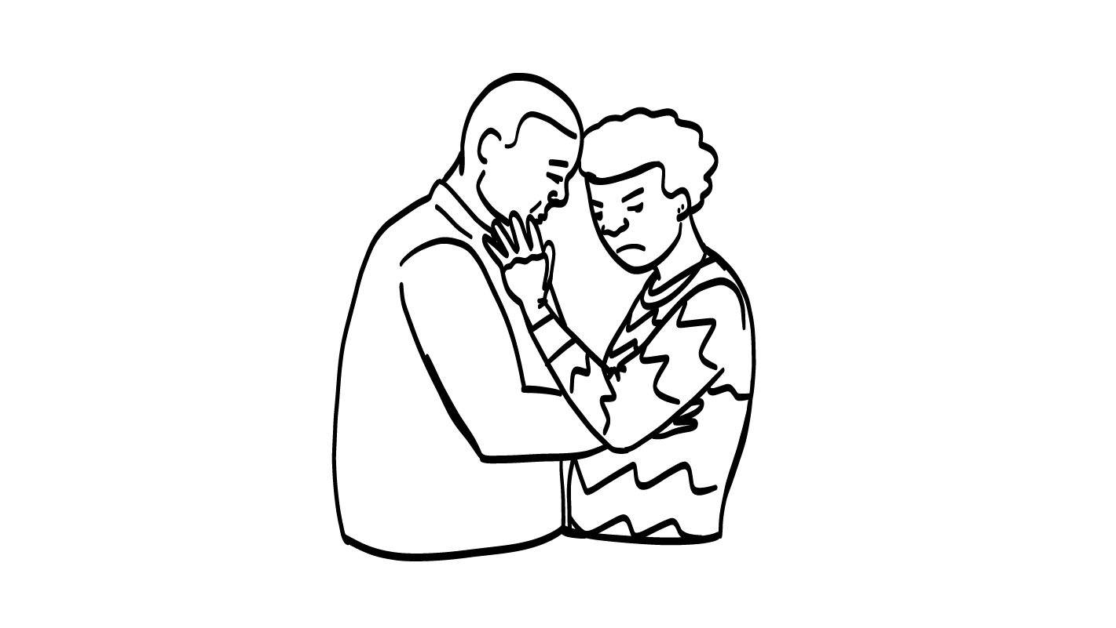
Si me ama, tendrá sexo conmigo.
Su pareja la presiona para tener sexo cuando usted no quiere.
Sano
¡Peligroso!
© 2023 Programa de Servicios de SAFE para Personas con Discapacidades
Notes:
Encuentre la tarjeta de la actividad ¿Sano o peligroso? que corresponde con esta diapositiva de PowerPoint. Pida al grupo que muestre un pulgar hacia arriba si están de acuerdo con la colocación de la tarjeta o un pulgar hacia abajo si no están de acuerdo. Pida al grupo explicar su razonamiento si no están de acuerdo. Después de que el grupo llegue a un consenso, puede pulsar la barra de espacio para revelar la respuesta correcta. De ser necesario, mueva la tarjeta de la actividad ¿Sano o peligroso? al lado correcto.
A continuación, se incluyen algunos ejemplos de temas.
Diga: Su pareja lo presiona para tener sexo cuando usted no quiere.
Esto es peligroso. Nunca está bien que alguien trate de forzarlos a tener sexo cuando no quieren hacerlo. Esto no es consentimiento. Si esto les sucede, necesitan pedir ayuda de inmediato.

Slide 25
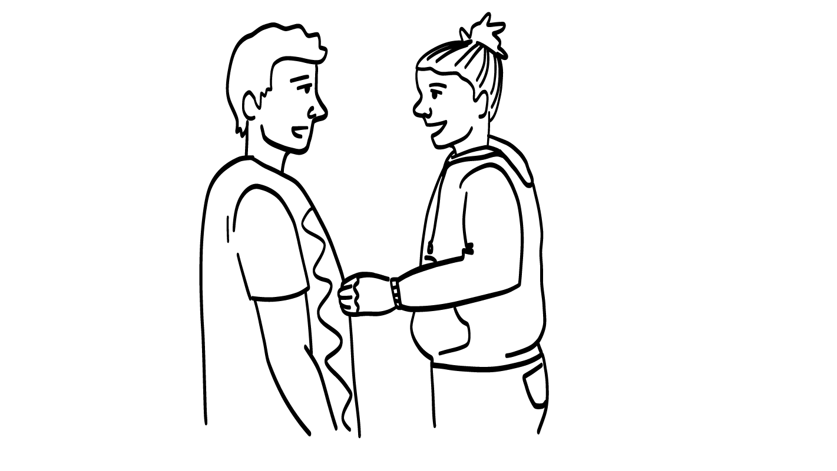
¡NO!
Lo/La/Le escucho. Dejaré de hacerlo.
Su pareja deja de besarlo cuando dice “¡NO!”.
Sano
¡Peligroso!
© 2023 Programa de Servicios de SAFE para Personas con Discapacidades
Notes:
Encuentre la tarjeta de la actividad ¿Sano o peligroso? que corresponde con esta diapositiva de PowerPoint. Pida al grupo que muestre un pulgar hacia arriba si están de acuerdo con la colocación de la tarjeta o un pulgar hacia abajo si no están de acuerdo. Pida al grupo explicar su razonamiento si no están de acuerdo. Después de que el grupo llegue a un consenso, puede pulsar la barra de espacio para revelar la respuesta correcta. De ser necesario, mueva la tarjeta de la actividad ¿Sano o peligroso? al lado correcto.
A continuación, se incluyen algunos ejemplos de temas.
Diga: Su pareja deja de besarlo cuando dice “¡NO!”.
¡Esto es sano! Su pareja tiene que escucharlos cuando ponen sus límites. Si ustedes dicen que NO, su pareja debe de detenerse de inmediato, retirarse y darles algo de espacio.

Slide 26
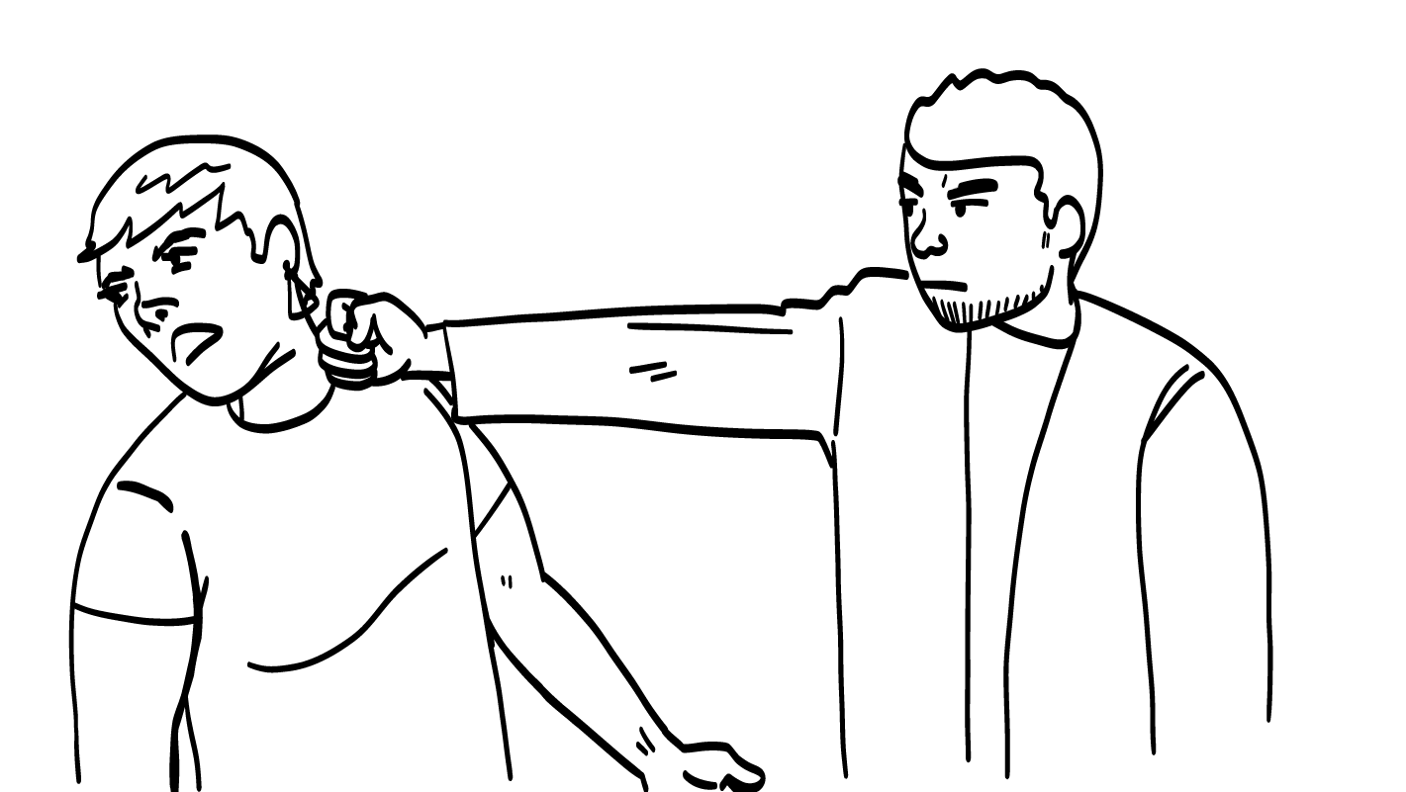
Su pareja lo/la/le golpea.
Sano
¡Peligroso!
© 2023 Programa de Servicios de SAFE para Personas con Discapacidades
Notes:
Encuentre la tarjeta de la actividad ¿Sano o peligroso? que corresponde con esta diapositiva de PowerPoint. Pida al grupo que muestre un pulgar hacia arriba si están de acuerdo con la colocación de la tarjeta o un pulgar hacia abajo si no están de acuerdo. Pida al grupo explicar su razonamiento si no están de acuerdo. Después de que el grupo llegue a un consenso, puede pulsar la barra de espacio para revelar la respuesta correcta. De ser necesario, mueva la tarjeta de la actividad ¿Sano o peligroso? al lado correcto.
A continuación, se incluyen algunos ejemplos de temas.
Diga: Su pareja lo golpea.
Esto es peligroso. Nunca está bien que su pareja lastime su cuerpo. Esto no es seguro y deben conseguir ayuda de inmediato.

Slide 27
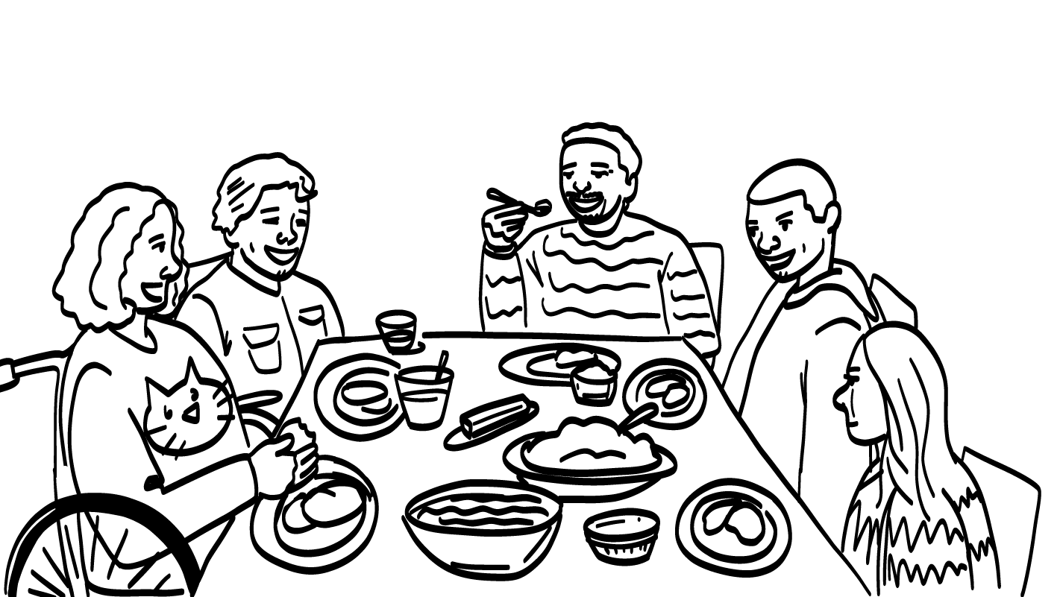
Su pareja respeta a sus amigos/as/ues y a su familia.
¡Peligroso!
Sano
© 2023 Programa de Servicios de SAFE para Personas con Discapacidades
Notes:
Encuentre la tarjeta de la actividad ¿Sano o peligroso? que corresponde con esta diapositiva de PowerPoint. Pida al grupo que muestre un pulgar hacia arriba si están de acuerdo con la colocación de la tarjeta o un pulgar hacia abajo si no están de acuerdo. Pida al grupo explicar su razonamiento si no están de acuerdo. Después de que el grupo llegue a un consenso, puede pulsar la barra de espacio para revelar la respuesta correcta. De ser necesario, mueva la tarjeta de la actividad ¿Sano o peligroso? al lado correcto.
A continuación, se incluyen algunos ejemplos de temas.
Diga: Su pareja respeta a sus amigos y a su familia.
¡Esto es sano! En una relación romántica sana, su pareja no solo los respetará a ustedes, ¡también respetará a sus amigos y familia! Debe ser amable con las personas en sus círculos amarillo y verde en el Mapa de relaciones.

Slide 28
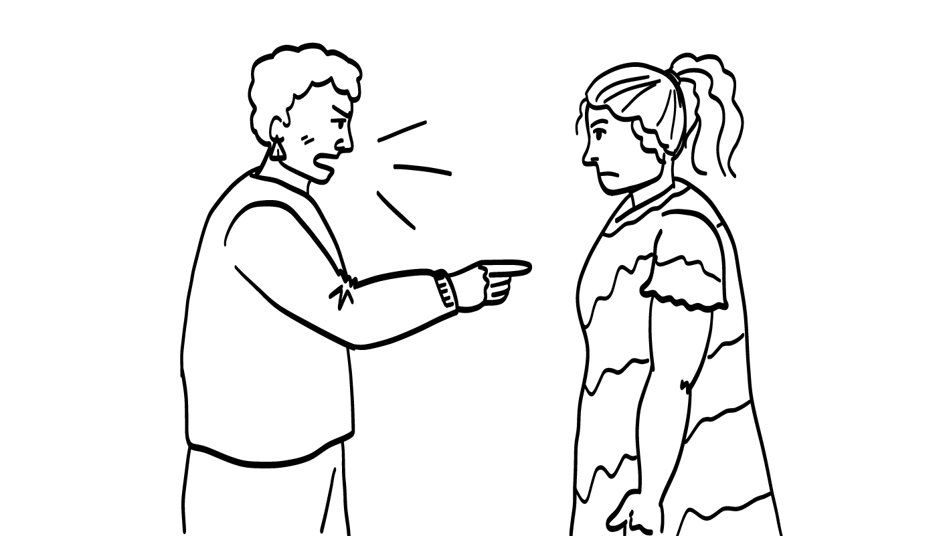
¡Eres una idiota!
Su pareja le dice palabras malas en persona y en línea.
¡Eres una perdedora!
¡Peligroso!
Sano
© 2023 Programa de Servicios de SAFE para Personas con Discapacidades
Notes:
Encuentre la tarjeta de la actividad ¿Sano o peligroso? que corresponde con esta diapositiva de PowerPoint. Pida al grupo que muestre un pulgar hacia arriba si están de acuerdo con la colocación de la tarjeta o un pulgar hacia abajo si no están de acuerdo. Pida al grupo explicar su razonamiento si no están de acuerdo. Después de que el grupo llegue a un consenso, puede pulsar la barra de espacio para revelar la respuesta correcta. De ser necesario, mueva la tarjeta de la actividad ¿Sano o peligroso? al lado correcto.
A continuación, se incluyen algunos ejemplos de temas.
Diga: Su pareja le dice palabras malas en persona y en línea.
Esto es peligroso. Nunca está bien que su pareja les diga cosas malas por Internet o en persona. Esto no es seguro y es una falta de respeto, y deben conseguir ayuda de inmediato.

Slide 29
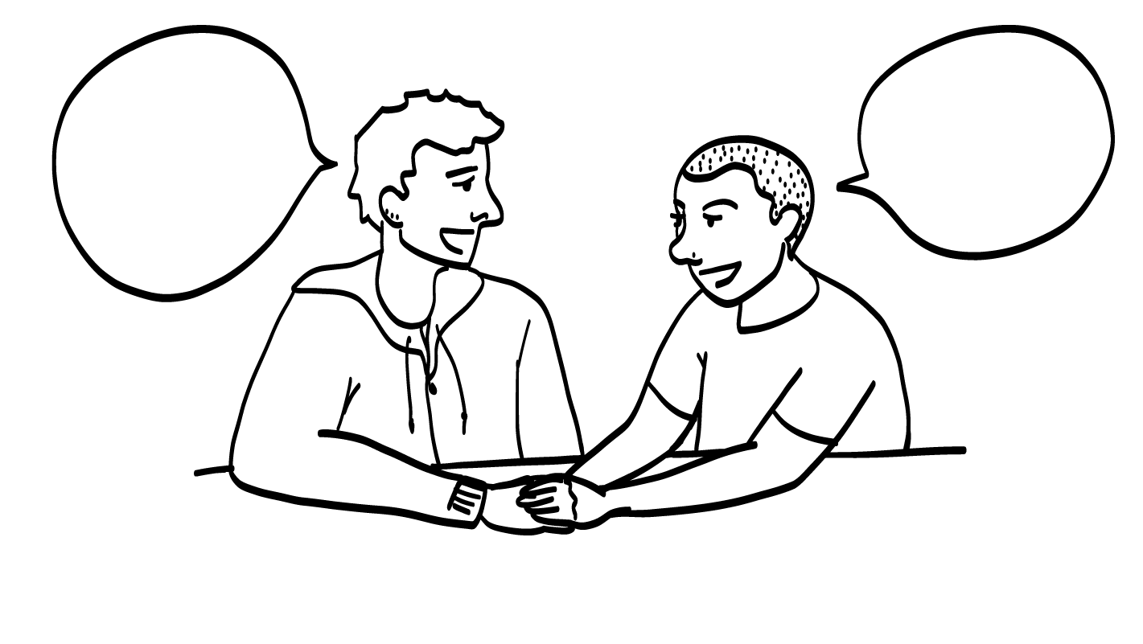
¡Me siento tan seguro contigo!
¡Cuentas conmigo!
Su pareja hace que se sienta seguro/a/e.
¡Peligroso!
Sano
© 2023 Programa de Servicios de SAFE para Personas con Discapacidades
Notes:
Encuentre la tarjeta de la actividad ¿Sano o peligroso? que corresponde con esta diapositiva de PowerPoint. Pida al grupo que muestre un pulgar hacia arriba si están de acuerdo con la colocación de la tarjeta o un pulgar hacia abajo si no están de acuerdo. Pida al grupo explicar su razonamiento si no están de acuerdo. Después de que el grupo llegue a un consenso, puede pulsar la barra de espacio para revelar la respuesta correcta. De ser necesario, mueva la tarjeta de la actividad ¿Sano o peligroso? al lado correcto.
A continuación, se incluyen algunos ejemplos de temas.
Diga: Su pareja hace que se sienta seguro.
¡Esto es sano! La seguridad es uno de nuestros ingredientes para una relación sana. Siempre deben sentirse seguros con su pareja, incluso cuando no están de acuerdo en algo.

Slide 30
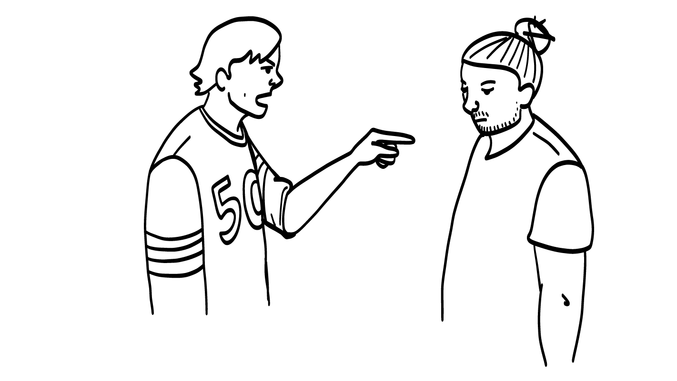
Abuso verbal
El abuso verbal es cuando alguien le dice cosas ofensivas, le da nombres malos o usa sus palabras para lastimarle.
El abuso verbal nunca está bien.
© 2023 Programa de Servicios de SAFE para Personas con Discapacidades
Notes:
Diga: Todo el mundo merece una relación sana con pocos comportamientos no sanos o ninguno. Algunas veces pueden hablar con su pareja sobre las señales de advertencia en su relación, y su pareja puede intentar cambiar. Pero, hay algunos comportamientos que no están bien, ni una sola vez. Estos son los comportamientos peligrosos que acabamos de mencionar. Nunca está bien que su pareja les lastime o sea abusiva con ustedes verbalmente, físicamente o sexualmente.
El abuso verbal es cuando alguien les dice cosas ofensivas, les da nombres malos o usa sus palabras para lastimarles. El abuso verbal nunca está bien.

Slide 31
Abuso físico
El abuso físico es cuando alguien lastima su cuerpo o dice que va a lastimar su cuerpo.
El abuso físico nunca está bien.
© 2023 Programa de Servicios de SAFE para Personas con Discapacidades
Notes:
Diga: El abuso físico es cuando alguien lastima su cuerpo o dice que va a lastimar su cuerpo. El abuso físico también nunca está bien.

Slide 32
Abuso sexual
El abuso sexual es cuando alguien lo/la/le toca sin su consentimiento o lo/la/le hace tener sexo o hacer cosas sexuales cuando usted no quiere.
El abuso sexual nunca está bien.
© 2023 Programa de Servicios de SAFE para Personas con Discapacidades
Notes:
Diga: El abuso sexual es cuando alguien los toca sin su consentimiento o los hace tener sexo o hacer cosas sexuales cuando ustedes no quieren. El abuso sexual nunca está bien.

Slide 33
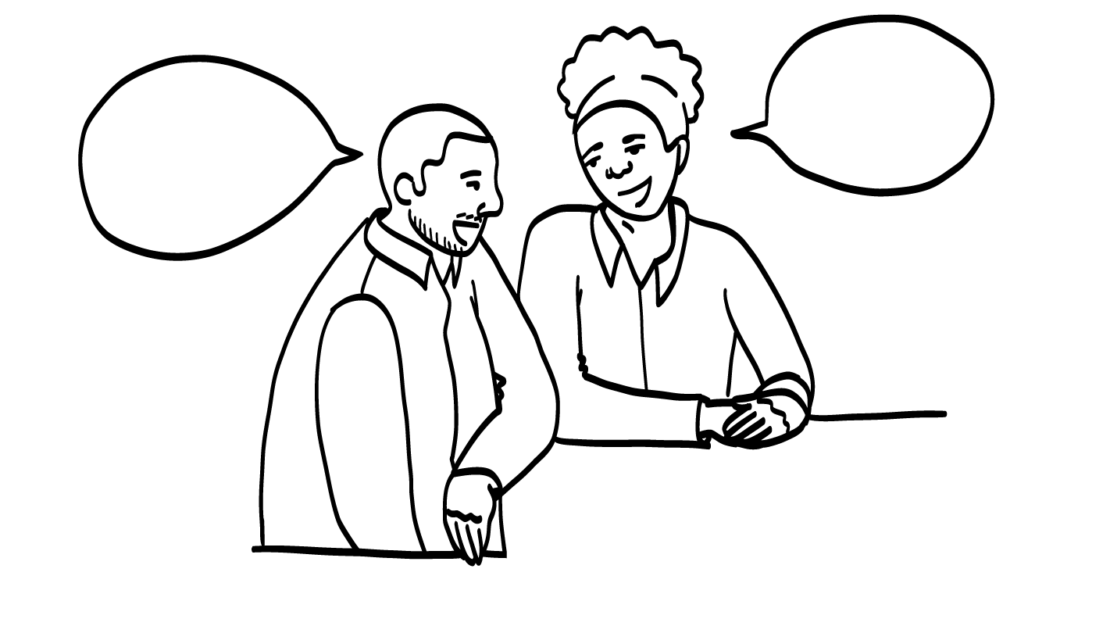
No se meterá en problemas.
Si alguien le lastima, no es su culpa. No se meterá en problemas.
Yo necesito ayuda, pero no me quiero meter en problemas.
© 2023 Programa de Servicios de SAFE para Personas con Discapacidades
Notes:
Diga: En estas clases, hemos hablado sobre algunas cosas que son contra la ley. Por ejemplo, dijimos que es contra la ley tener sexo en un lugar público, como un parque. Pero, ¿qué hay de si alguien abusa de ustedes sexualmente en un lugar público? ¿Se meterán en problemas si le dicen a alguien lo que sucedió?
No, si alguien abusa de ustedes, la única persona que hizo algo malo es la persona que les lastimó. Nunca es su culpa. Cuando piden ayuda, la persona que les lastimó se meterá en problemas por quebrantar la ley. Ustedes no se meterán en problemas.

Slide 34
LA CLASE DE HOY
Repaso de relaciones sanas
Señales de advertencia
Descanso para el cerebro
Comportamientos peligrosos
¡Peligroso!
Cómo conseguir ayuda
© 2023 Programa de Servicios de SAFE para Personas con Discapacidades
Notes:
Diga: El último tema de hoy es acerca de cómo conseguir ayuda si ustedes o alguien que conocen sufren abuso verbal, físico o sexual.

Slide 35
AQUÍ PARA AYUDAR
No es su culpa. No hizo nada malo.
Siempre hay alguien.
Puede conseguir ayuda.
© 2023 Programa de Servicios de SAFE para Personas con Discapacidades
Notes:
Diga: Recuerden: si alguien abusó de ustedes, no es su culpa. No hicieron nada malo y no se meterán en problemas.

Slide 36
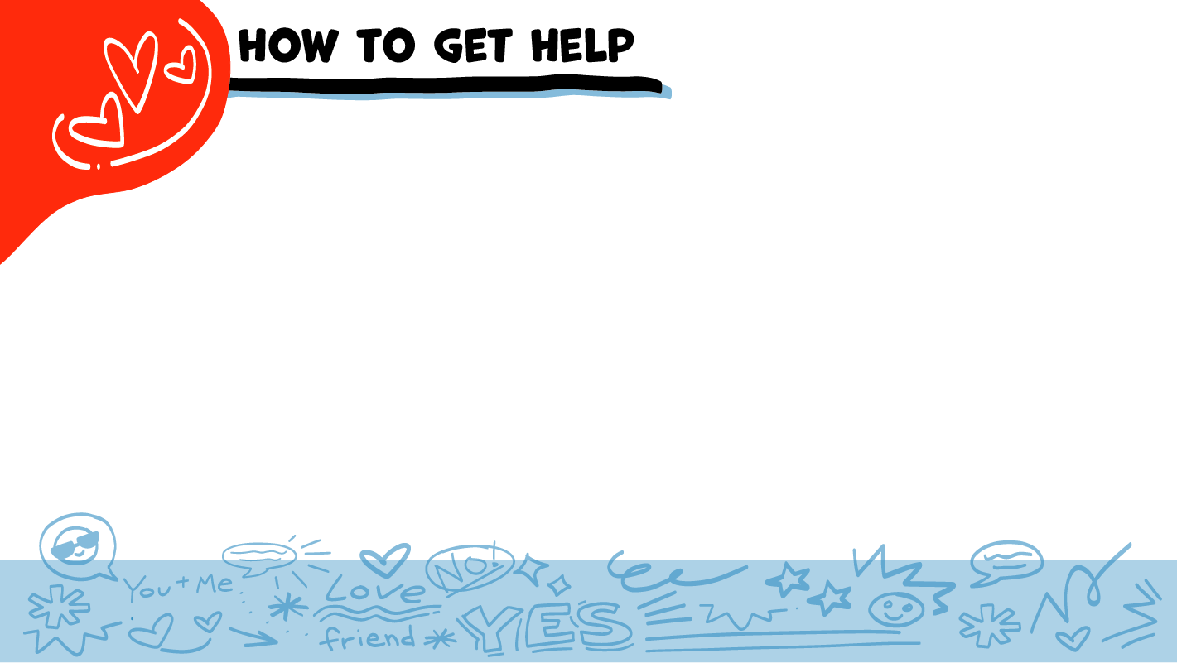
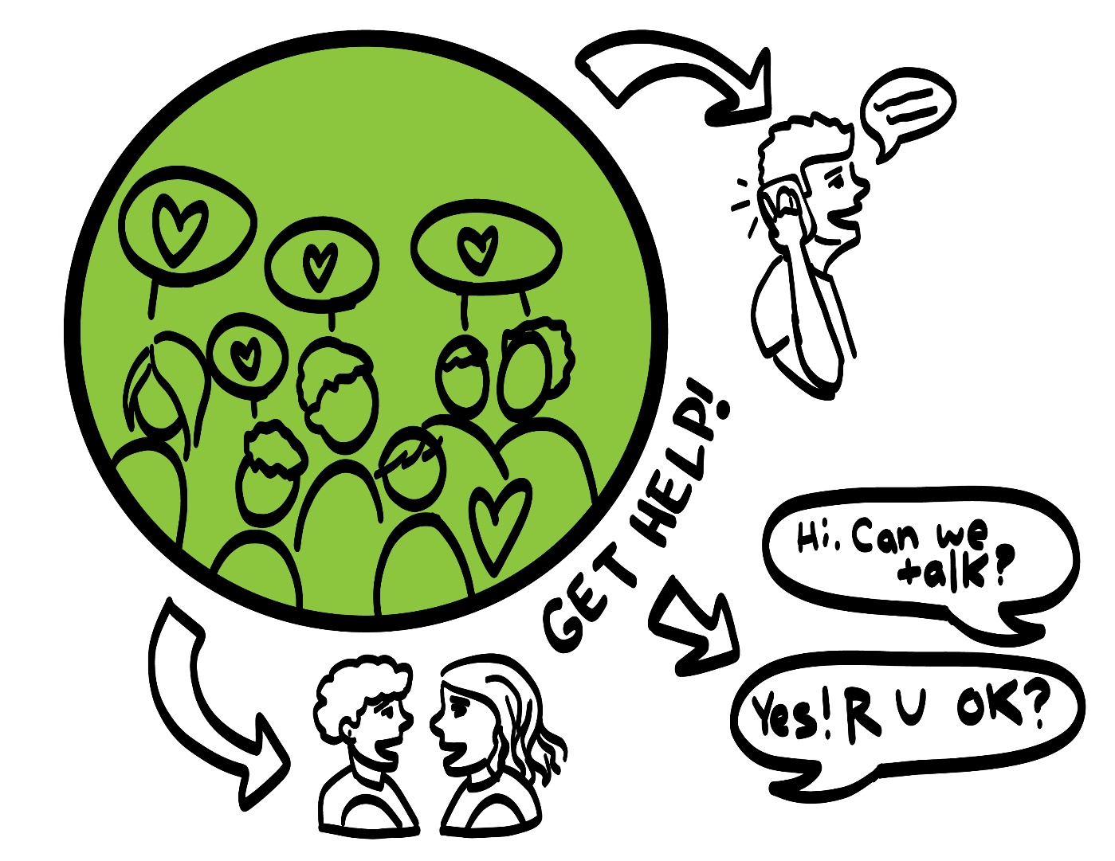
Cómo pedir ayuda
¡Sí, claro!
¿Me puede ayudar, por favor?
¡Pida ayuda!
Hola. ¿Puede hablar?
¡PIDA AYUDA!
Sí. ¿En qué le
puedo ayudar?
© 2023 Programa de Servicios de SAFE para Personas con Discapacidades
© 2022 Programa de Servicios de SAFE para Personas con Discapacidades
Notes:
Diga: Si alguien abusa de ustedes verbalmente, físicamente o sexualmente, de inmediato deben pedir ayuda a alguien de confianza. ¿Quiénes son algunas personas que podrían ayudar?
Dé al grupo suficiente tiempo para procesar la pregunta y tomar sus decisiones. Posibles respuestas incluyen:
Personas adultas de su círculo de confianza (círculo verde)
Maestros
Padre/Madre
Otros familiares adultos
La policía (911)
Diga: Hoy tuvimos unas conversaciones difíciles. Recuerden: siempre pueden hablar conmigo después de clase si necesitan apoyo.

Slide 37
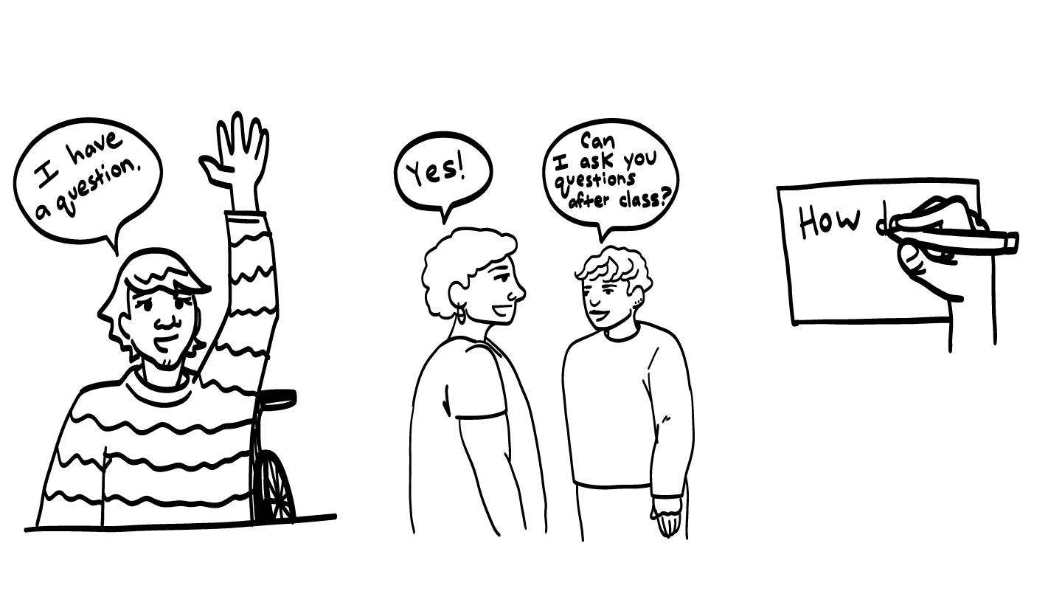
¿Alguna pregunta?
Tengo una pregunta
¿Podemos
hablar después
de la clase?
¡Sí!
Cómo
© 2023 Programa de Servicios para Personas con Discapacidades de SAFE
Notes:
Diga: ¡Estuvieron excelentes en la clase de hoy! ¿Tienen alguna pregunta sobre la clase de hoy? Recuerden: si no quieren hacer su pregunta en voz alta, pueden escribirla en una tarjeta y dejarla sobre su escritorio. También pueden pedir a alguien en quien confían que les ayude a escribir su pregunta en la tarjeta. Recogeré las tarjetas y responderé a las preguntas la próxima vez que nos reunamos. Cuando yo responda a una pregunta, no le diré a nadie quién la hizo.

Slide 38
BOLETO DE SALIDA
¿Cuál de estas situaciones es una señal de advertencia de que una relación comienza a no ser sana?
Su pareja le miente
Su pareja respeta sus límites sexuales
Su pareja le escucha
1
2
3
© 2023 Programa de Servicios de SAFE para Personas con Discapacidades
Notes:
Diga: ¿Cuál de estas situaciones es una señal de advertencia de que una relación comienza a no ser sana? Muestren un dedo para “Su pareja le miente”, dos dedos para “Su pareja respeta sus límites sexuales” y tres dedos para “Su pareja le escucha”.
Dé al grupo suficiente tiempo para procesar la pregunta y tomar sus decisiones.
Diga: Si su pareja les miente, ese es una señal de advertencia que su relación comienza a no ser sana. Mentirle a alguien es una falta de respeto. Deben de estar con alguien que sea honesta con ustedes.

Slide 39
BOLETO DE SALIDA
¿Es respetuoso que su pareja le diga nombres malos?
SÍ
NO
© 2023 Programa de Servicios de SAFE para Personas con Discapacidades
Notes:
Diga: ¿Es respetuoso que su pareja les diga nombres malos? Muestren un pulgar hacia arriba para un sí o un pulgar hacia abajo para un no.
Dé al grupo suficiente tiempo para procesar la pregunta y tomar sus decisiones.
Diga: ¡No! Nunca está bien que su pareja les diga nombres malos. Esto es abuso verbal. El decirle nombres malos puede llevar a otro comportamiento que es dañino y peligroso en relaciones.

Slide 40
BOLETO DE SALIDA
Si han abusado de usted, ¿es su culpa?
SÍ
NO
© 2023 Programa de Servicios de SAFE para Personas con Discapacidades
Notes:
Diga: Si han abusado de ustedes, ¿es su culpa? Muestren un pulgar hacia arriba para un sí o un pulgar hacia abajo para un no.
Dé al grupo suficiente tiempo para procesar la pregunta y tomar sus decisiones.
Diga: No, nunca es su culpa si alguien les lastima verbalmente, físicamente o sexualmente. Siempre pueden hablar con una persona adulta de su círculo de confianza (círculo verde) para pedir ayuda.
Si la primera persona adulta con quien hablan no les cree, díganle a otra. Continúen diciéndoles a personas adultas hasta que alguien los escucha y les consigue ayuda.

Slide 41
Porra de poder
¡¡ME CONOZCO MEJOR QUE NADIE!!
© 2023 Programa de Servicios para Personas con Discapacidades de SAFE
Notes:
Diga: ¿Alguien recuerda nuestra declaración de poder? Nuestra declaración de poder es: “Me conozco mejor que nadie”. Esto significa que, individualmente, ustedes se conocen mejor que cualquier otra persona. Hoy tuvieron la oportunidad de pensar en la importancia del consentimiento al tener sexo. También pensaron en quién confiar si alguien les llega a tocar de una manera que no les gusta. Vamos a juntarnos en círculo y, a la cuenta de tres, digamos nuestra declaración de poder.
Pida a quienes quieran participar que pongan una mano en el centro del círculo. Pida que alguien se ofrezca que cuente hasta tres. Después de “tres”, dicen la declaración de poder a la vez que levanten las manos al aire. También pueden ponerse de pie en el círculo sin tocarse las manos, si prefieren.

Slide 42
Este trabajo cuenta con el apoyo del Consejo de Texas para Discapacidades del Desarrollo mediante una subvención de la Administración para la Vida Comunitaria (ACL) de los Estados Unidos, Departamento de Salud y Servicios Humanos (HHS), Washington, D.C. 20201, con una subvención 100% financiada con fondos federales por un total de $5,907,507. Los esfuerzos del Consejo son los del beneficiario y no representan necesariamente los puntos de vista oficiales o un aval de ACL, HHS o el gobierno de los Estados Unidos.
© 2023 Programa de Servicios para Personas con Discapacidades de SAFE
Notes:
SAFE agradece al Consejo de Texas para Discapacidades de Desarrollo el financiamiento de este programa de estudios.

Slide 43
Este programa de estudios se ofrece en línea sin costo. Puede usar estos recursos en su formato original, solo para fines educativos. Por favor, atribuye el crédito a The SAFE Alliance. (Consulte la cita en la parte inferior de la página).
Le pedimos que no modifique las imágenes, las diapositivas, ni los materiales de la planificación didáctica del programa de estudios. No puede usar el programa de estudios Mis derechos, mi vida (My Rights My Life) para fines comerciales, que incluye, entre otros, para vender talleres que usted facilite con base en él, para crear enlaces o sitios web para redistribuir cualquier material asociado con el programa de estudios Mis derechos, mi vida o My Rights My Life de SAFE.
La venta de materiales de My Rights My Life: A Curriculum for Safer Relationships (Mis derechos mi vida: un programa de estudios para relaciones más seguras) es una infracción directa de las leyes de derechos de autor.
Westmore, M. y Lersch, H. (2021 o 2022). My Rights My Life: A Curriculum for Safer Relationships. Schwartz, M. (Ed.). The SAFE Alliance. Austin, TX.
© 2023 Programa de Servicios de SAFE para Personas con Discapacidades

